Slide 1
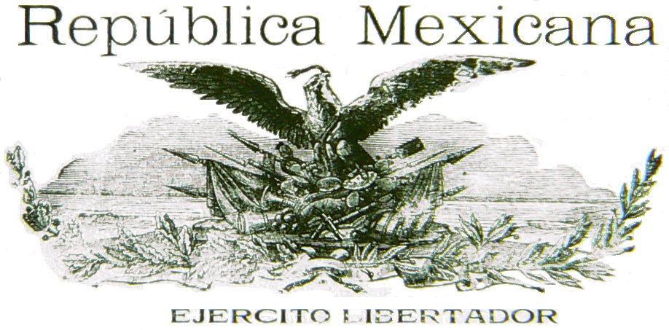
La Revolución Campesina de México
y el carrancismo
Francisco Pineda (ENAH), 29 de abril de 2017.
Notes:
La revolución campesina de México
y el carrancismo
Francisco Pineda (ENAH)
Taller de la Nueva Constitución Ciudadana y Popular
Ajusco, 29 de abril de 2017.
Muchas gracias por la invitación, es un gusto estar con ustedes.

Slide 2
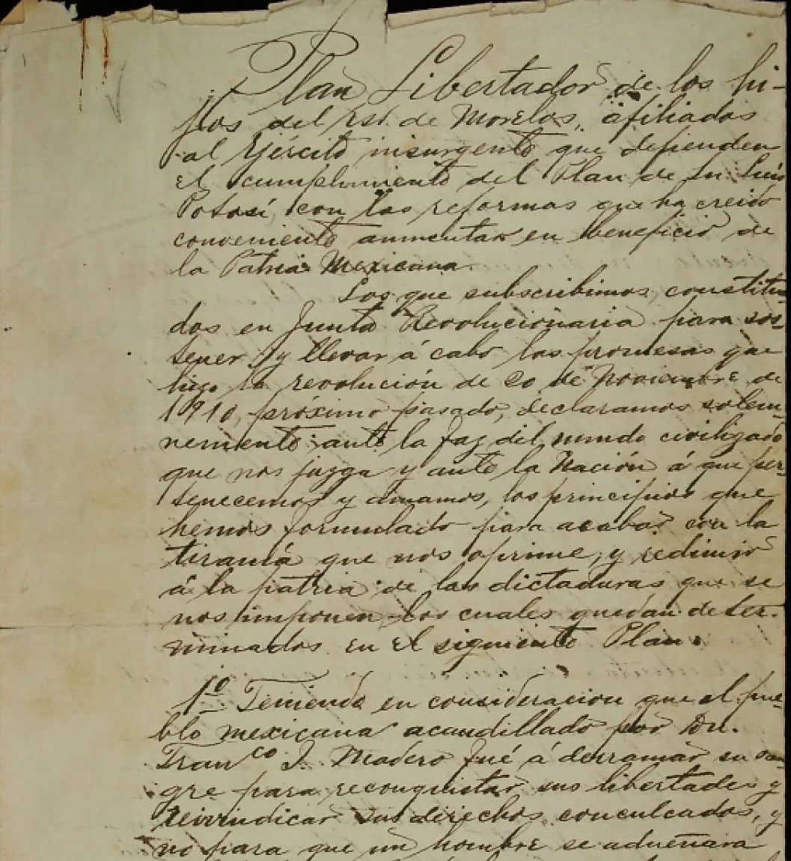
Plan de Ayala
Notes:
I. El Plan de Ayala
Plan Libertador… para acabar con la tiranía que nos oprime y redimir a la Patria de las dictaduras que nos imponen…
Mexicanos: considerad que la astucia y mala fe de un hombre está derramando sangre de una manera escandalosa; su sistema de gobierno está aherrojando a la patria y hollando con la fuerza bruta de las bayonetas nuestras instituciones…
Pueblo mexicano, apoyad con las armas en la mano este plan y haréis la prosperidad y bienestar de la patria.
La Junta Revolucionaria del Estado de Morelos que proclamó el Plan de Ayala, en noviembre de 1911, llamó a todo el pueblo de México a luchar con ese fin. No convocó solamente a los campesinos ni sólo a los habitantes del sur de la república. Apeló a la conciencia de los mexicanos y, por esto, aquella voz insurrecta resuena hasta nuestros días.

Slide 3
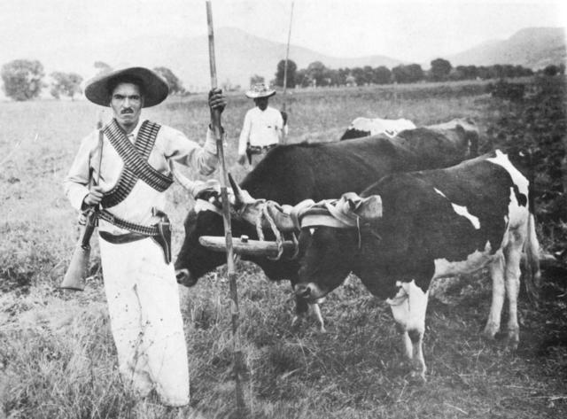
Restitución
Notes:
Restitución de Tierras, Montes y Aguas
(6°)… los terrenos, montes y aguas que hayan usurpado los hacendados, científicos o caciques a la sombra de la justicia venal, entrarán en posesión de esos bienes inmuebles desde luego, los pueblos o ciudadanos que tengan sus títulos, correspondientes a esas propiedades, de las cuales han sido despojados por la mala fe de nuestros opresores, manteniendo a todo trance con las armas en la mano la mencionada posesión…
Emiliano Zapata explicó el sentido histórico de la restitución de las tierras, montes y aguas, en una carta fechada en octubre de 1913.
¿Cómo se hizo la conquista de México?
Por medio de las armas.
¿Cómo se apoderaron de las grandes posesiones de tierras los conquistadores, que es la inmensa propiedad agraria que por más de cuatro siglos se ha transmitido a diversas propiedades?
Por medio de las armas.
Pues, por medio de las armas debemos hacer porque vuelva a sus legítimos dueños, víctimas de la usurpación.

Slide 4
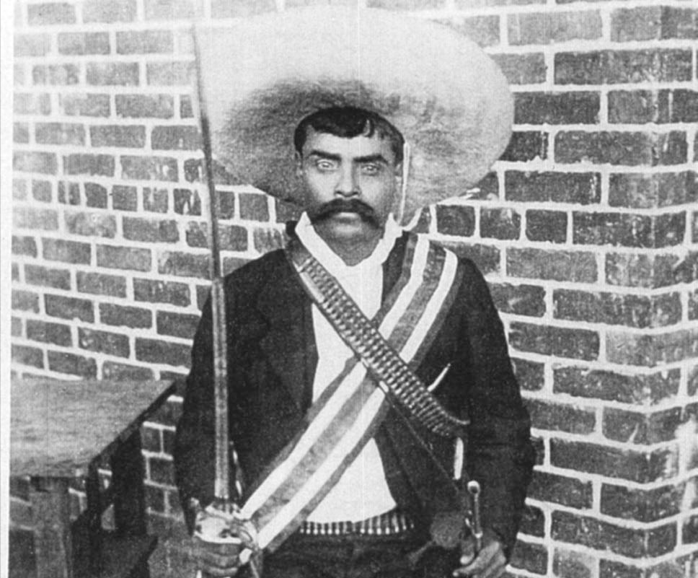
Notes:
El planteamiento de Zapata es sencillo y nítido, contiene la clave de la revolución campesina de México que él jefaturó:
1°. La usurpación primordial de la tierra, en México, se hizo por medio de la guerra colonial.
2°. La inmensa propiedad agraria despojada a los pueblos, por medio de las armas, se transimtió a diferentes usurpadores, durante cuatro siglos.
3°. La revolución campesina de México asumió el deber de restituir las tierras a sus legítimos dueños, por medio de la acción directa y sin mediación de la ley.
En este sentido, el Plan de Ayala no se presentó ofreciendo “bienandanzas para después del triunfo”; fue, más bien, un llamamiento a la insurrección y a la acción directa de los campesinos. Esa fue su característica más peculiar.

Slide 5
Plan de Ayala: programa de transformaciones
Pueblo
Tierra
Situación original:
S₁ ˄ O
Despojo:
Pueblo
Tierra
Hacienda
S₁ ˅ O
S₂ ˄ O
Restitución:
Pueblo
Tierra
Hacienda
S₁ ˄ O
S₂ ˅ O
Notes:
Programa narrativo del Plan de Ayala
En el Plan de Ayala, igual que en la carta de Emiliano Zapata, existe una secuencia de estados o situaciones fundamentales. Estas situaciones se refieren a la relación que guardan los Sujetos y el Objeto (Tierras, Montes y Aguas).
En el primer estado, antes de la guerra colonial, los pueblos se encuentran en posesión de sus Tierras, Montes y Aguas. Esto se puede formular del siguiente modo:
El Sujeto 1 (pueblo) está en posesión del objeto.
En el segundo estado, bajo el colonialismo, los pueblos han sido despojados de sus Tierras, Montes y Aguas por los hacendados.
La transformación que plantea el Plan de Ayala, la restitución de las tierras usurpadas a los pueblos, significa que el Sujeto 1 vuelve a estar en posesión del Objeto.
Pero, además, hay dos cuestiones fundamentales.
1. El propio pueblo despojado es el sujeto que lleva a cabo la transformación agraria, la restitución de las tierras, montes y aguas usurpados.
2. Y lo que permite realizar y sostener esa transformación, es otro objeto, un objeto modal (el objeto que establece el modo de la acción: con las armas en la mano).

Slide 6
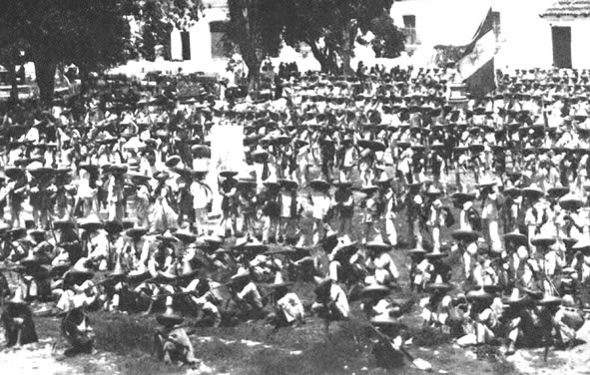
Notes:
Con estos elementos analíticos, podemos observar las diferencias fundamentales que existen entre la Revolución Agraria proclamada por los zapatistas en el Plan de Ayala y la Reforma Agraria, que se impuso después.
En la Reforma Agraria el sujeto que lleva a cabo la transformación es el Estado, NO los pueblos despojados.
Y el objeto modal que sirve para realizar esa transformación es la Ley, no las armas. Durante décadas, esto se tradujo en un desplazamiento significativo. El Estado apareció como “Revolucionario”. Mientras que los campesinos que hicieron la revolución quedaron simplemente como “solicitantes”.
De esta forma, durante el imperio de la Reforma Agraria se estableció la subordinación y dependencia de los campesinos hacia el Estado. Durante décadas, el Estado capitalizó para sí mismo el beneficio político de la acción agraria.
Se trata de dos estrategias, diferentes y opuestas.

Slide 7
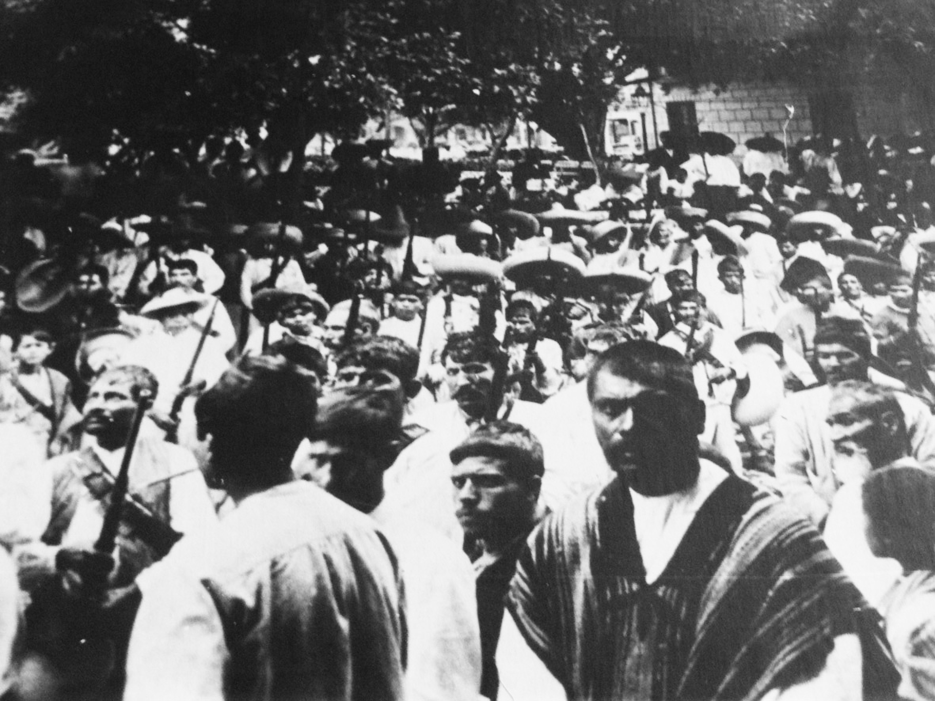
Expropiación a los monopolizadores
Notes:
Confiscación de los monopolios
(Art. 7°) En virtud de que la inmensa mayoría de los pueblos y ciudadanos mexicanos no son mas dueños que del terreno que pisan sufriendo los horrores de la miseria… por estar monopolizadas en unas cuantas manos las tierras, montes y aguas; por esta causa se expropiarán… a los poderosos propietarios… a fin de que los pueblos y ciudadanos de México obtengan ejidos, colonias, fundos legales para pueblos o campos de sembradura o de labor y se mejore en todo y para todo la falta de prosperidad y bienestar de los mexicanos.
En este caso, podemos observar con claridad que el Plan de Ayala contiene un diagnóstico y un remedio.
El diagnóstico es: La pobreza de la mayoría de los mexicanos se debe a la monopolización de las Tierras, Montes y Aguas.
Remedio: Se expropiarán los bienes a los poderosos propietarios y serán beneficiados los trabajadores sin tierra.

Slide 8
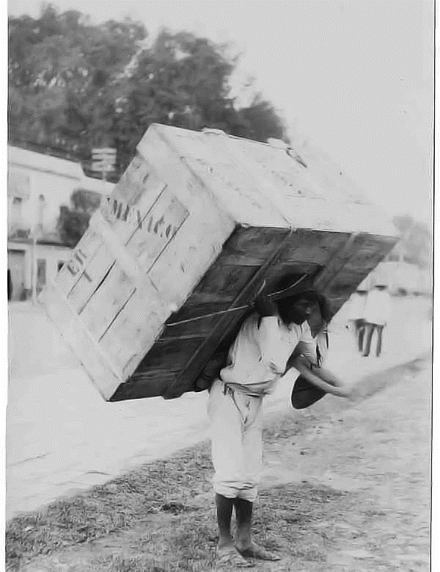
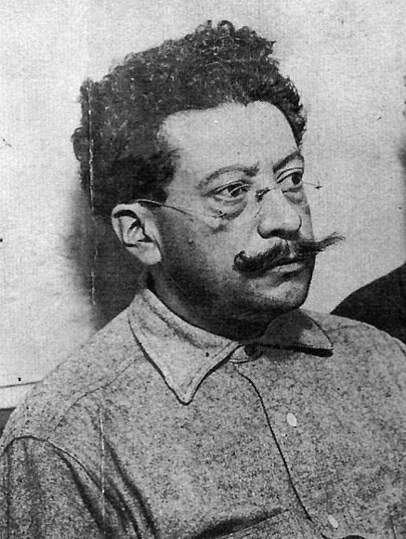
Ricardo Flores Magón
Notes:
Confiscación a los poderosos monopolizadores. Esta iniciativa de la revolución campesina de México fue extraordinaria.
Para apreciar su importancia, basta considerar que el programa de lucha radical de la Junta Organizadora del Partido Liberal Mexicano (el Manifiesto del 23 de septiembre de 1911) no señaló el problema de la monopolización; y que apenas, en 1910, se había elaborado la teoría del capitalismo sustentado en los monopolios (Rudolf Hilferding, El capital financiero).
Más aún, hoy en día, ¿quién levanta la tarea de expropiar a los monopolios, causantes de la enorme pobreza en el planeta?
Ese artículo del Plan de Ayala, en mi opinión, hace necesario tener que considerar cuáles fueron las condiciones que lo hicieron posible.

Slide 9
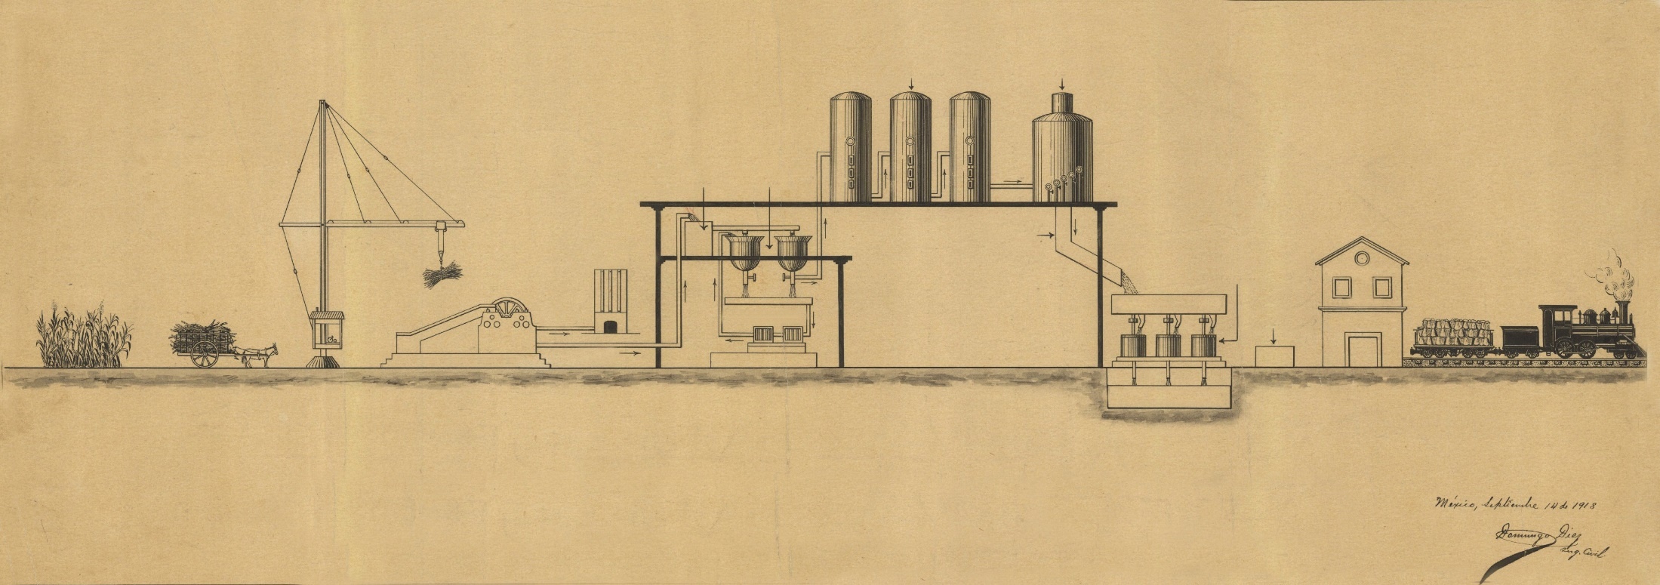
Hacendado:
Terrateniente y Capitalista Industrial
Cuadro Sinóptico de la Fabricación del Azúcar de Caña
Ing. Domingo Diez, 1918.
Grúa
Triples
Tacho
Defecadoras
Sulfitadoras
Asoleadero
Centrífugas
Mezcladora
Cañaveral
Trapiche
Calderas
Tanque para mieles
Almacén
Filtros y prensas
Maceteado
Notes:
A principios del siglo XX, el régimen agrario de la colonia —la hacienda— no había desaparecido. Por el contrario, con el ferrocarril, con la introducción de maquinaria industrial pesada en los ingenios y con la dictadura militar de Porfirio Díaz, se potenciaron sus efectos destructores.
En primer término, a diferencia de lo que sucedió en otras regiones azucareras del mundo, en Morelos la instalación de tecnología moderna no produjo un dispositivo dominante con dos clases, el terrateniente y el industrial. Aquí, se aplicó la maquinaria moderna al régimen agrario colonial. Esto engendró una clase dominante combinada —terrateniente y capitalista industrial a la vez— con métodos exacerbados de superexplotación, racismo, despojo y violencia.

Slide 10
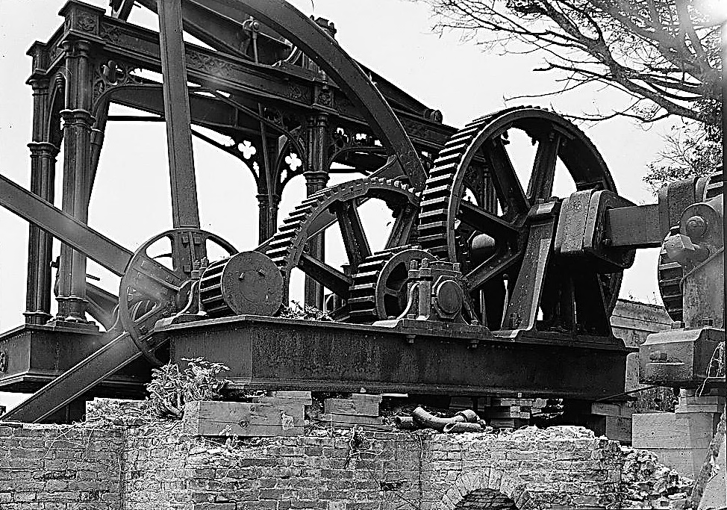
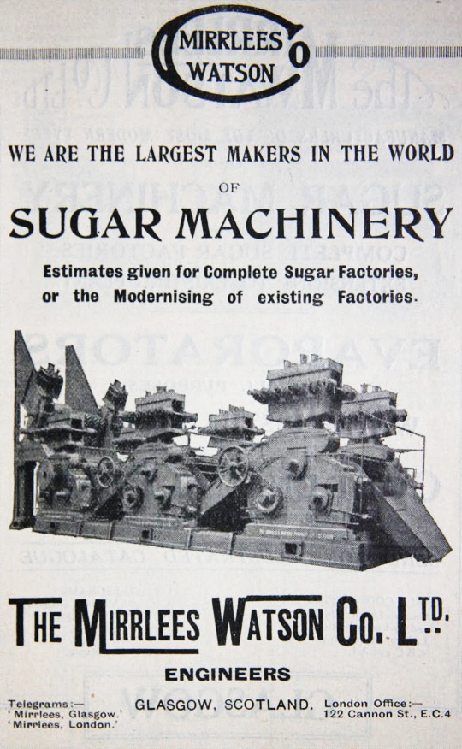
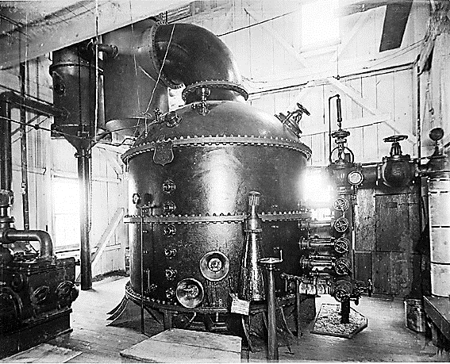
Notes:
En segundo lugar, la nueva capacidad productiva instalada en los ingenios azucareros demandaba incrementar considerablemente el volumen de la materia prima y la fuerza motriz.
En consecuencia, la siembra de maíz fue atacada violentamente para establecer nuevas plantaciones de caña.
Asimismo, los campesinos fueron despojados del agua con el propósito de abastecer las nuevas obras de riego en los cañaverales y también se agudizó el despojo de los bosques, a fin de proporcionar carbón y leña a las haciendas.
En la molienda, sin embargo, los hacendados no realizaron mayores cambios tecnológicos y descargaron el peso del esfuerzo mayor sobre los trabajadores, intensificándose el grado de superexplotación.
En esas condiciones, el conflicto de cuatro siglos explotó y se produjo una enorme revolución social, el zapatismo.
Todos tenían un enemigo común, el hacendado que todo lo monopolizaba: tierras, montes y aguas; además, el sistema de explotación de la gran industria.

Slide 11
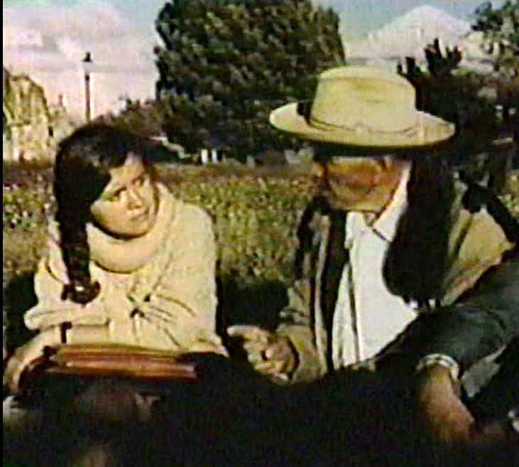
— ¿Alguien, en ese momento, los organizó, les dijo que se unieran?
— Nadien, señorita.
Nosotros de nuestro dictamen ya no quisimos estar esclavizados de peones.
Nosotros nos fuimos.
Teniente de caballería
Macedonio García Ocampo
Ejército Libertador.
Entrevista realizada por Laura Espejel
Juchitepec, Mex., 27 de abril de 1977.
Notes:
Los campesinos vivieron y padecieron esa situación. NO la leyeron en los libros y nadie les explicó qué era lo que estaban padeciendo. Ellos aprendieron de la vida misma, durante los cuatro siglos de aquel régimen usurpador de la hacienda, que implantara Hernán Cortés en Morelos.
A los 16 años de edad, don Macedonio García Ocampo fue firmante del Plan de Ayala. Mucho tiempo después, en 1977, relató su experiencia a la historiadora Laura Espejel.
–Entonces ustedes, ¿cómo se organizan o quién es el que forma este contingente de hombres de Juchitepec?
–Como le digo a usted, la necesidad que teníamos. Eso fue todo lo que nos hizo a nosotros ir a la revolución, eso.
–¿Alguien los organizó?
–Nadien, señorita. Nosotros de nuestro dictamen ya no quisimos estar esclavituados de peones. Nosotros nos fuimos.

Slide 12
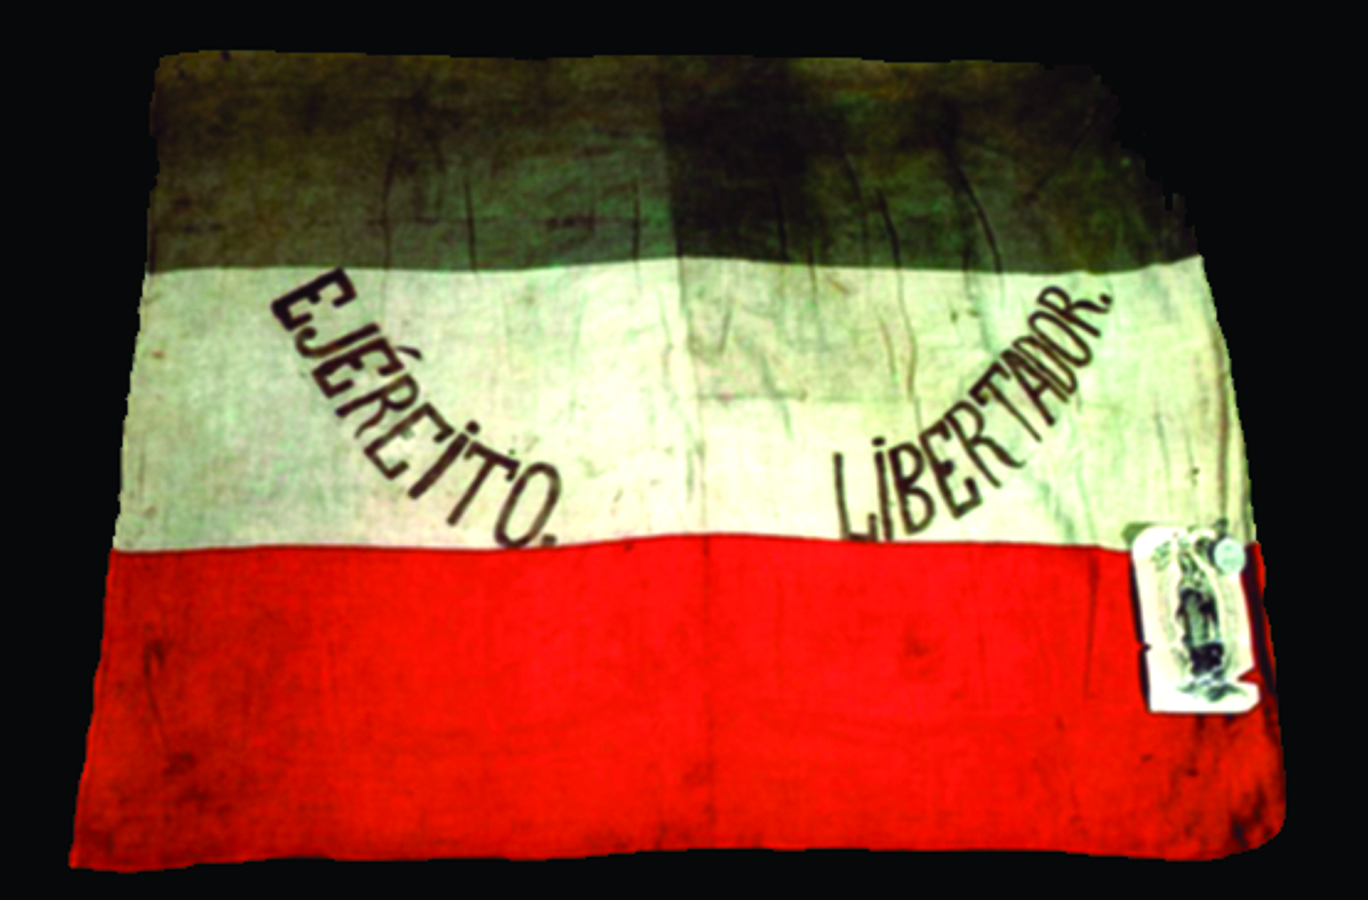
Nacionalización
Notes:
El Plan de Ayala, además, estableció otra medida sobre la propiedad: la nacionalización de bienes en contra de los enemigos de la revolución campesina.
(Art. 8°) Los hacendados, científicos o caciques que se opongan directa o indirectamente al presente plan se nacionalizarán sus bienes y las dos terceras partes que a ellos les correspondan se destinarán para indemnizaciones de guerra, pensiones de viudas y huérfanos de las víctimas que sucumban en la lucha del presente plan.

Slide 13
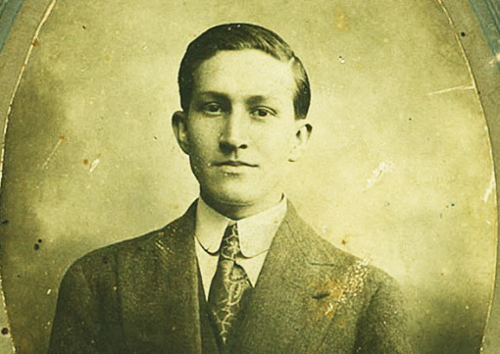
General José Sabino Díaz
Tlalancaleca, Puebla
Ahora o nunca.
Pues, dadas las actuales circunstancias,
o salvamos a México con el petróleo
o lo habremos perdido para siempre.
Notes:
Hace un siglo, los zapatistas levantaron un principio revolucionario que tiene vigencia total, en nuestros días.
La tierra no solamente es la superficie, también es el subsuelo. Los trabajadores “todos debemos ser dueños de la tierra lo mismo que del subsuelo”.
En 1915, el general zapatista José Sabino Díaz propuso a la Convención de México nacionalizar el petróleo.
José Sabino Díaz fue hijo de un panadero que llegó a trabajar al pueblo de Tlalancaleca, Puebla.
Luego, el joven vino a estudiar Leyes, en la Universidad Nacional. Aquí se volvió juarista y se adhirió al Ejército Libertador.

Slide 14
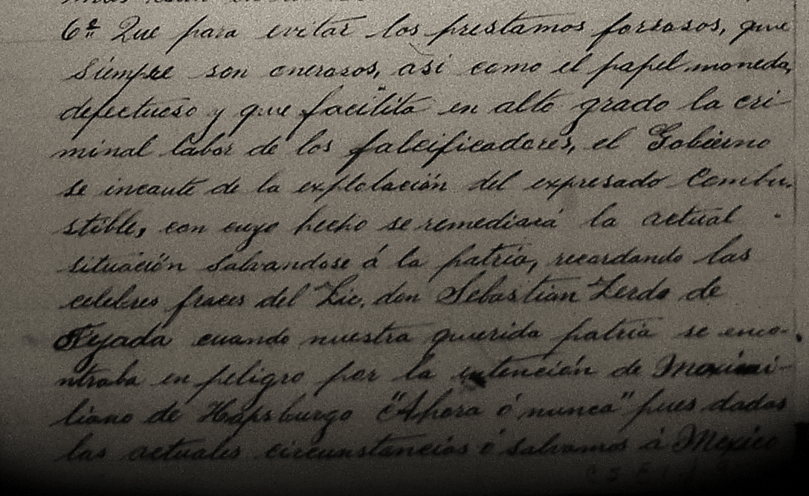
Notes:
Su argumento para nacionalizar el petróleo en 1915 fue así:
1. La república mexicana es una de las primeras naciones del mundo como productora de petróleo. Igualmente está reconocido que el petróleo es un artículo de primer orden, dada su importancia en las aplicaciones que tiene en las industrias modernas.
2. No es equitativo que un país que tiene tales fuentes de riqueza sólo pueda percibir un 20 por ciento de la producción total y menos aún en los críticos momentos actuales.
3. Conclusión: el gobierno convencionista debe incautar la explotación del petróleo.
Allí también estaba presentes las enseñanzas juaristas. Textualmente, el general de brigada José Sabino Díaz escribió a Zapata:
Con ello [la nacionalización del petróleo] se remediará la actual situación, salvándose a la patria, recordando las célebres frases del licenciado Sebastián Lerdo de Tejada, cuando nuestra querida patria se encontraba en peligro por la intención de Maximiliano de Habsburgo, “ahora o nunca”. Pues dadas las actuales circunstancias, o salvamos a México con el petróleo o lo habremos perdido para siempre.
General de brigada José Sabino Díaz

Slide 15
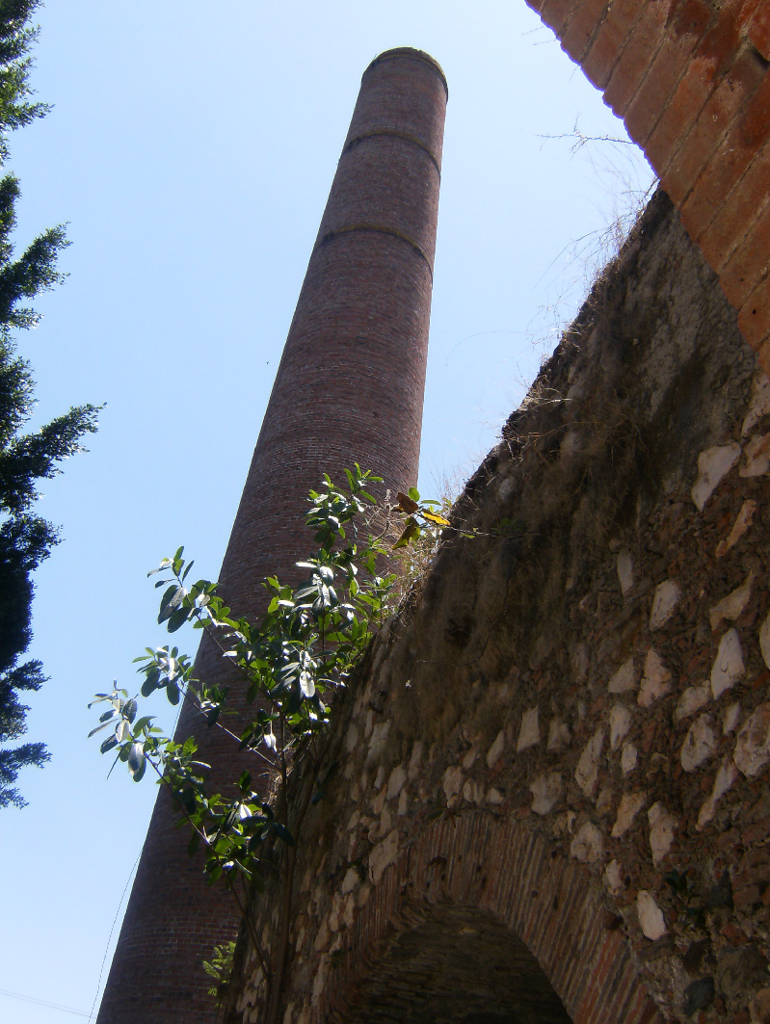
Fábrica Nacional 23
Ingenio
de la ex hacienda de Hospital
Notes:
La iniciativa zapatista de nacionalizar el petróleo fue archivada por la Convención de 1915.
Pero en ese año, los zapatistas nacionalizaron los 34 ingenios azucareros que había en el Estado de Morelos y establecieron las Fábricas Nacionales de la revolución campesina.
El general Serafín Robles, secretario personal de Emiliano Zapata, describió cómo fue el comienzo de las Fábricas Nacionales.
El general Zapata, hombre habituado al trabajo, dispuso que por cuenta de la revolución trabajaran los ingenios…
Todo el personal se escogió entre los hombres que acompañaban a Zapata en su lucha. Empezó la zafra y la molienda en medio de la mayor alegría… ¡Qué bello espectáculo se presentaba a nuestra vista! Todo era bullicio, ir y venir de gente, ruido de maquinaria en movimiento y el chacuaco lanzando humo… El general Zapata no se daba punto de reposo (en la ex hacienda de Hospital, cerca de Cuautla).
Ahora, Emiliano Zapata no daba órdenes de guerra, sino de trabajo. Ahora no dirigía soldados, sino obreros y campesinos.
Las utilidades que producía la elaboración del azúcar y alcohol se destinaban al sostenimiento de las tropas y a socorrer a las personas pobres o enfermas.

Slide 16
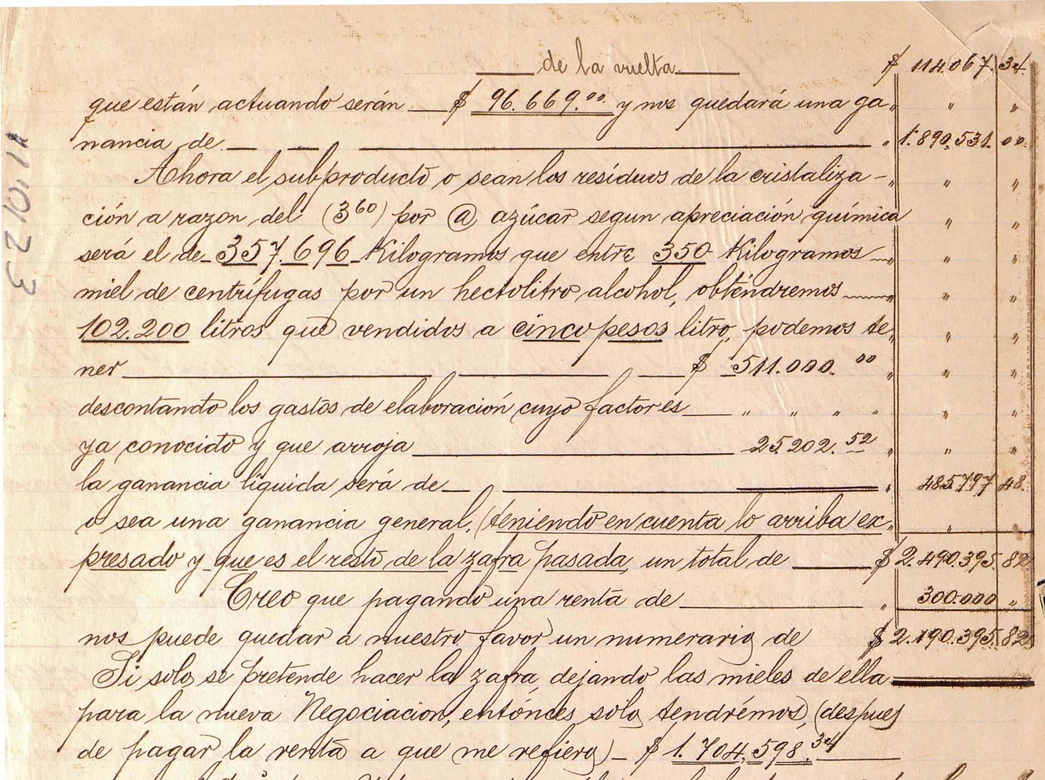
Informe de la Fábrica Nacional 23
enviado a Emiliano Zapata, dic. 1915
Notes:
Así iniciaron las Fábricas Nacionales de la revolución del sur. El general en jefe del Ejército Libertador, un campesino, dirigió a los obreros y organizó la producción. La significación histórica de esta experiencia rompe con prejuicios milenarios que se han impuesto en contra de los trabajadores del campo.
Es preciso tener muy presente esa enorme experiencia histórica de los campesinos mexicanos que emprendieron la revolución, crearon su propio Ejército Libertador y establecieron las Fábricas Nacionales de México. Esto no es cualquier cosa. No fueron fábricas organizadas y administradas por el Estado. Fueron Fábricas Nacionales de los campesinos y los obreros zapatistas. Si consideramos la historia mundial, observaremos que las Fábricas Nacionales de la revolución campesina de México es una experiencia excepcional, hasta nuestros días.
1915. Iniciativa zapatista para nacionalizar el petróleo e instauración de las Fábricas Nacionales. Allí tenemos dos ejemplos notables de la estrategia zapatista de nacionalización de bienes que proclamó el Plan de Ayala, desde 1911.
Luego, cuando el ejército carrancista realizó la primera invasión de Morelos, Pablo González ordenó la destrucción de los ingenios azucareros nacionalizados por los zapatistas.

Slide 17
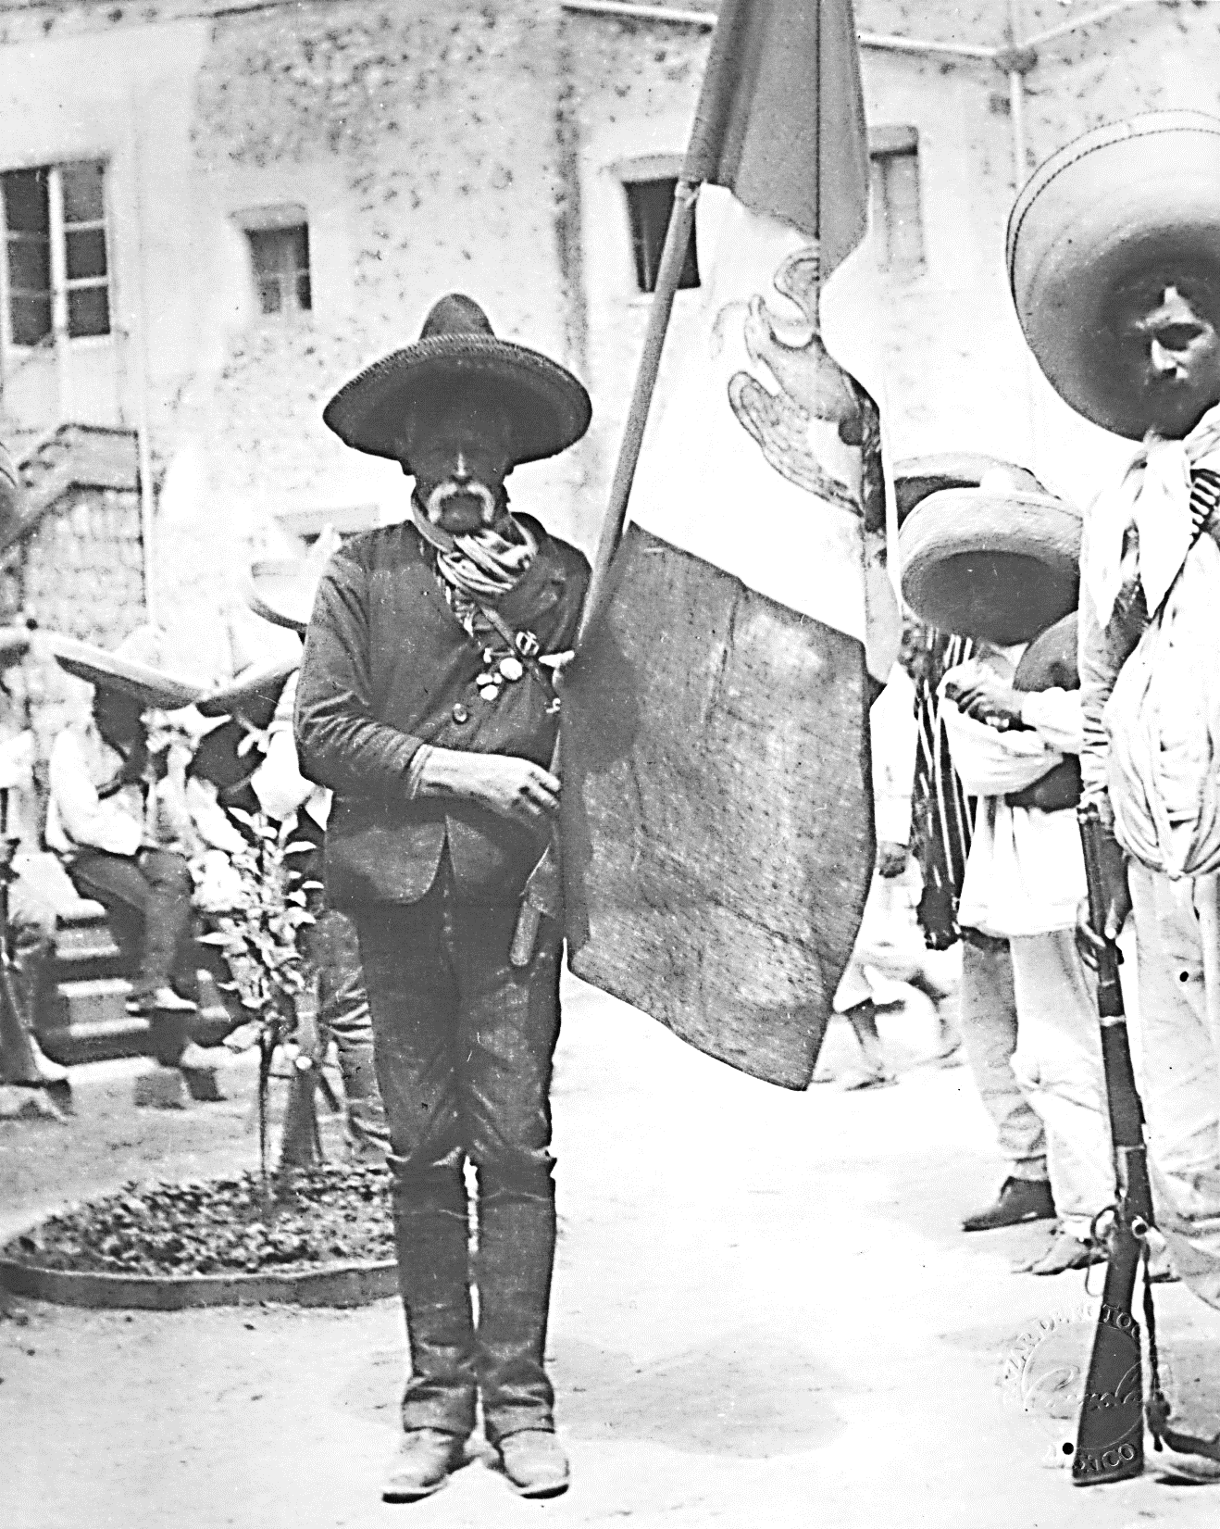
Gobierno
Abanderado zapatista
en San Angel, 1914.
Notes:
En esta primera parte de la exposición, he tratado de explicar la importancia del Plan de Ayala.
Para concluir esta parte, considero que también es necesario tener presente el artículo 12 del programa fundamental de los zapatistas.
Una vez triunfante la revolución que llevamos a la vía de la realidad, una Junta de los principales jefes revolucionarios de los diferentes Estados, nombrará o designará un presidente interino de la República, que convocará a elecciones para la organización de los poderes federales.
El Plan de Ayala propuso, en 1911, una forma federalista para instaurar el gobierno provisional revolucionario.
En cambio, el Plan de Guadalupe proclamado por Venustiano Carranza estableció que él, como Primer Jefe, sería presidente de la república automáticamente, a su entrada en la ciudad de México.
Tal diferencia, más allá del personalismo de Carranza, fue muy importante, pues la Convención de Aguascalientes aprobó aquel artículo 12 del Plan de Ayala. Inmediatamente después, Carranza desconoció a la Convención y comenzó una nueva guerra, más sangrienta que las anteriores.

Slide 18
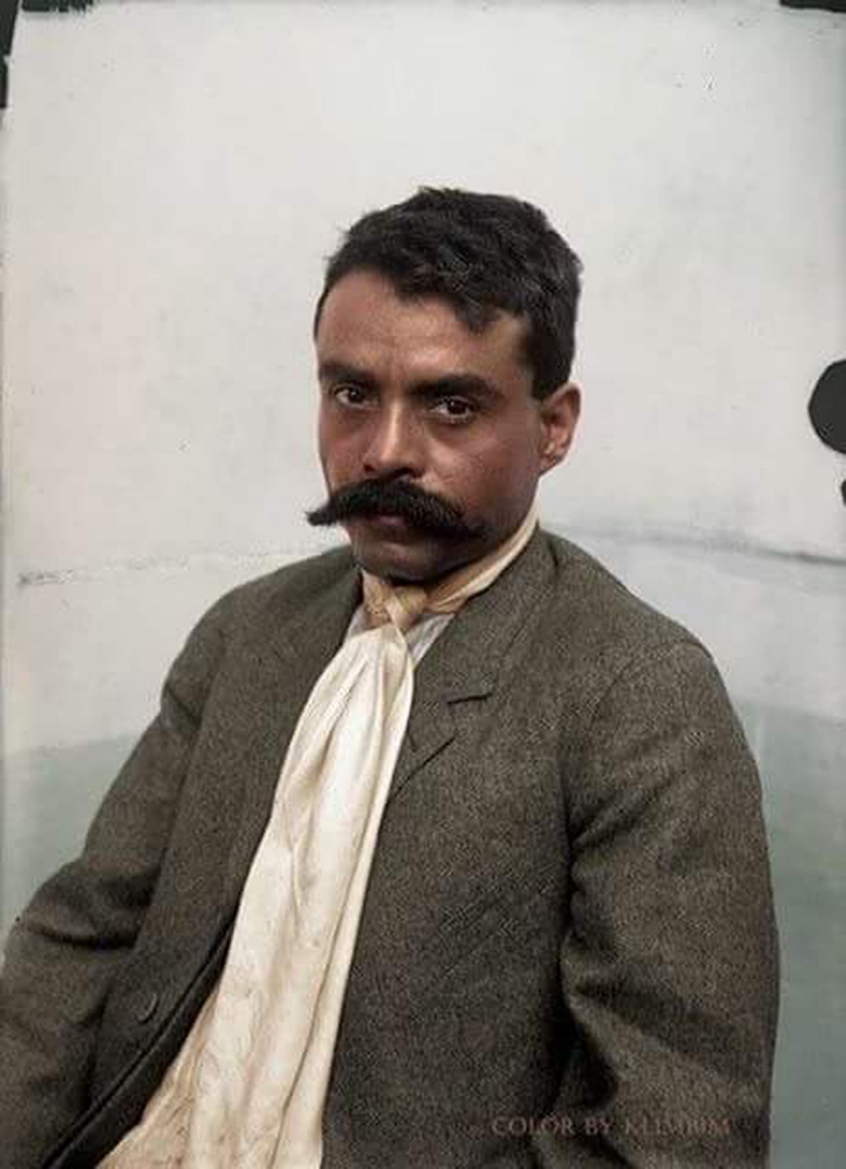
Guerra de Exterminio
Notes:
Campamento Revolucionario en San Salvador Cuauhtenco,
Distrito Federal, 20 de septiembre de 1915.
El teniente coronel zapatista Miguel Pérez escribió que en la zona chinampera del Distrito Federal había mucha tropa carrancista y que estaban destruyendo a gran prisa toda clase de cereales sembrados; además del incendio de hogares y robos que has cometido. Añadió que con ese proceder se dejaba “vislumbrar un periodo de miseria y hambre para nuestros pueblos”.
Aquel mes de septiembre de 1915, el jefe de las operaciones militares contra el zapatismo —Pablo González— anunció cuáles serían los principales elementos de su campaña sobre el Estado de Morelos. Dijo a la prensa que el objetivo era exterminar a los zapatistas y que los principales medios serían: privarlos de víveres, reducirlos a pequeñas partidas y matarlos como a “fieras dañinas”.

Slide 19
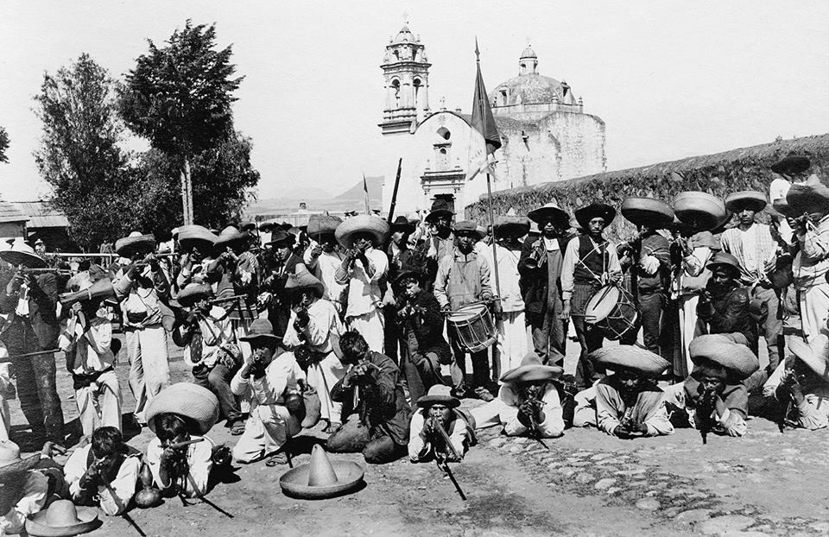
Tomacoco, Amecameca
Notes:
Inmediatamente, el ejército de Carranza inició las operaciones militares en el Distrito Federal, Estado de México, Puebla y Guerrero, para cercar a los zapatistas de Morelos.
El Subsecretario de Guerra y Marina anunció que el ejército carrancista ya disponía de una escuadrilla de aeroplanos para aniquilar a “las chusmas surianas, ese grupo de aborígenes mal aconsejados pero que, por sus hazañas salvajes, constituyen una vergüenza”. Este racista, Ignacio Pesqueira, terrateniente de Sonora y diputado constituyente en Querétaro; también, gobernador carrancista de Sinaloa, añadió que, sobre los más inaccesibles puntos de la sierra, “desde los aeroplanos descenderán bombas y granadas de mano que sembrarán la muerte y la desolación entre las chusmas rebeldes”.
Así, pues, si los zapatistas sembraban maíz, los carrancistas sembrarían la muerte.

Slide 20
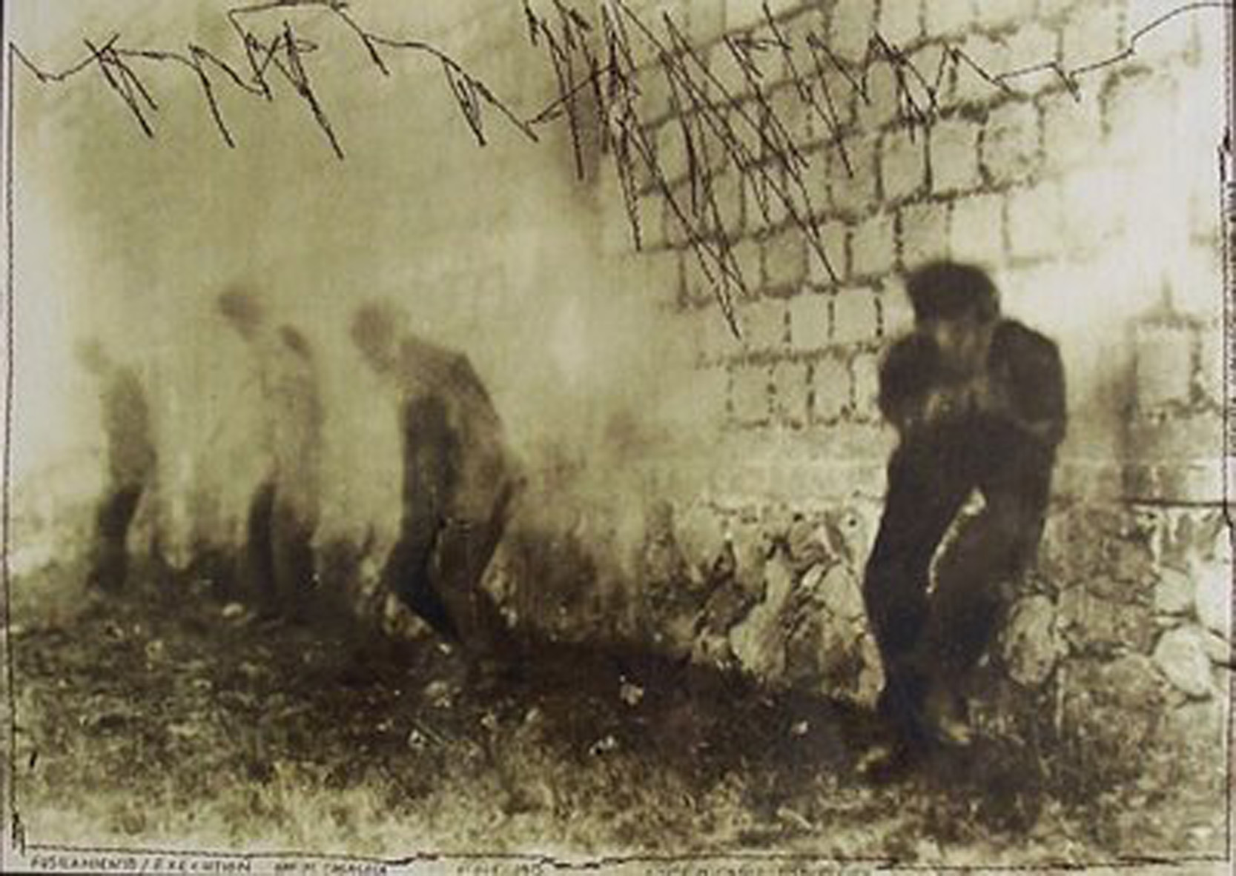
Fusilamientos
Notes:
En la guerra carrancista de exterminio contra la revolución campesina de México, los llamados “constitucionalistas” suspendieron las Garantías Constitucionales. Atacaron al Ejército Libertador y a la población civil; incendiaron poblados; destruyeron las siembras; fusilaron a los prisioneros y secuestraron centenares de familias.
El coronel carrancista Rafael Huanaco informó que, después de un combate en Santa Ana Tlacotenco y en La Quinta, se retiró rumbo a Tulyehualco y que se llevó a “todas las familias pacíficas en número de 300, entre hombres, mujeres y niños” y que las familias quedaron presas en el cuartel de Tulyehualco. Los prisioneros, añadió, fueron ejecutados por orden expresa del general Dionisio Carreón.
Los secuestros masivos fueron una constante carrancista, en su estrategia militar para exterminar a la revolución campesina. Muchas familias desaparecieron, otras fueron enviadas a los cuarteles del carrancismo en el Estado de Hidalgo.
Otro racista, designado por Carranza como gobernador de Sonora, el general Benjamín Hill, en ese tiempo era Comandante Militar de la ciudad de México. En mayo de 1916, declaró a la prensa que 1,000 prisioneros zapatistas y todos los que fueran capturados en el futuro serían deportados a la península de Yucatán, en donde trabajarían para las haciendas, bajo vigilancia militar.

Slide 21
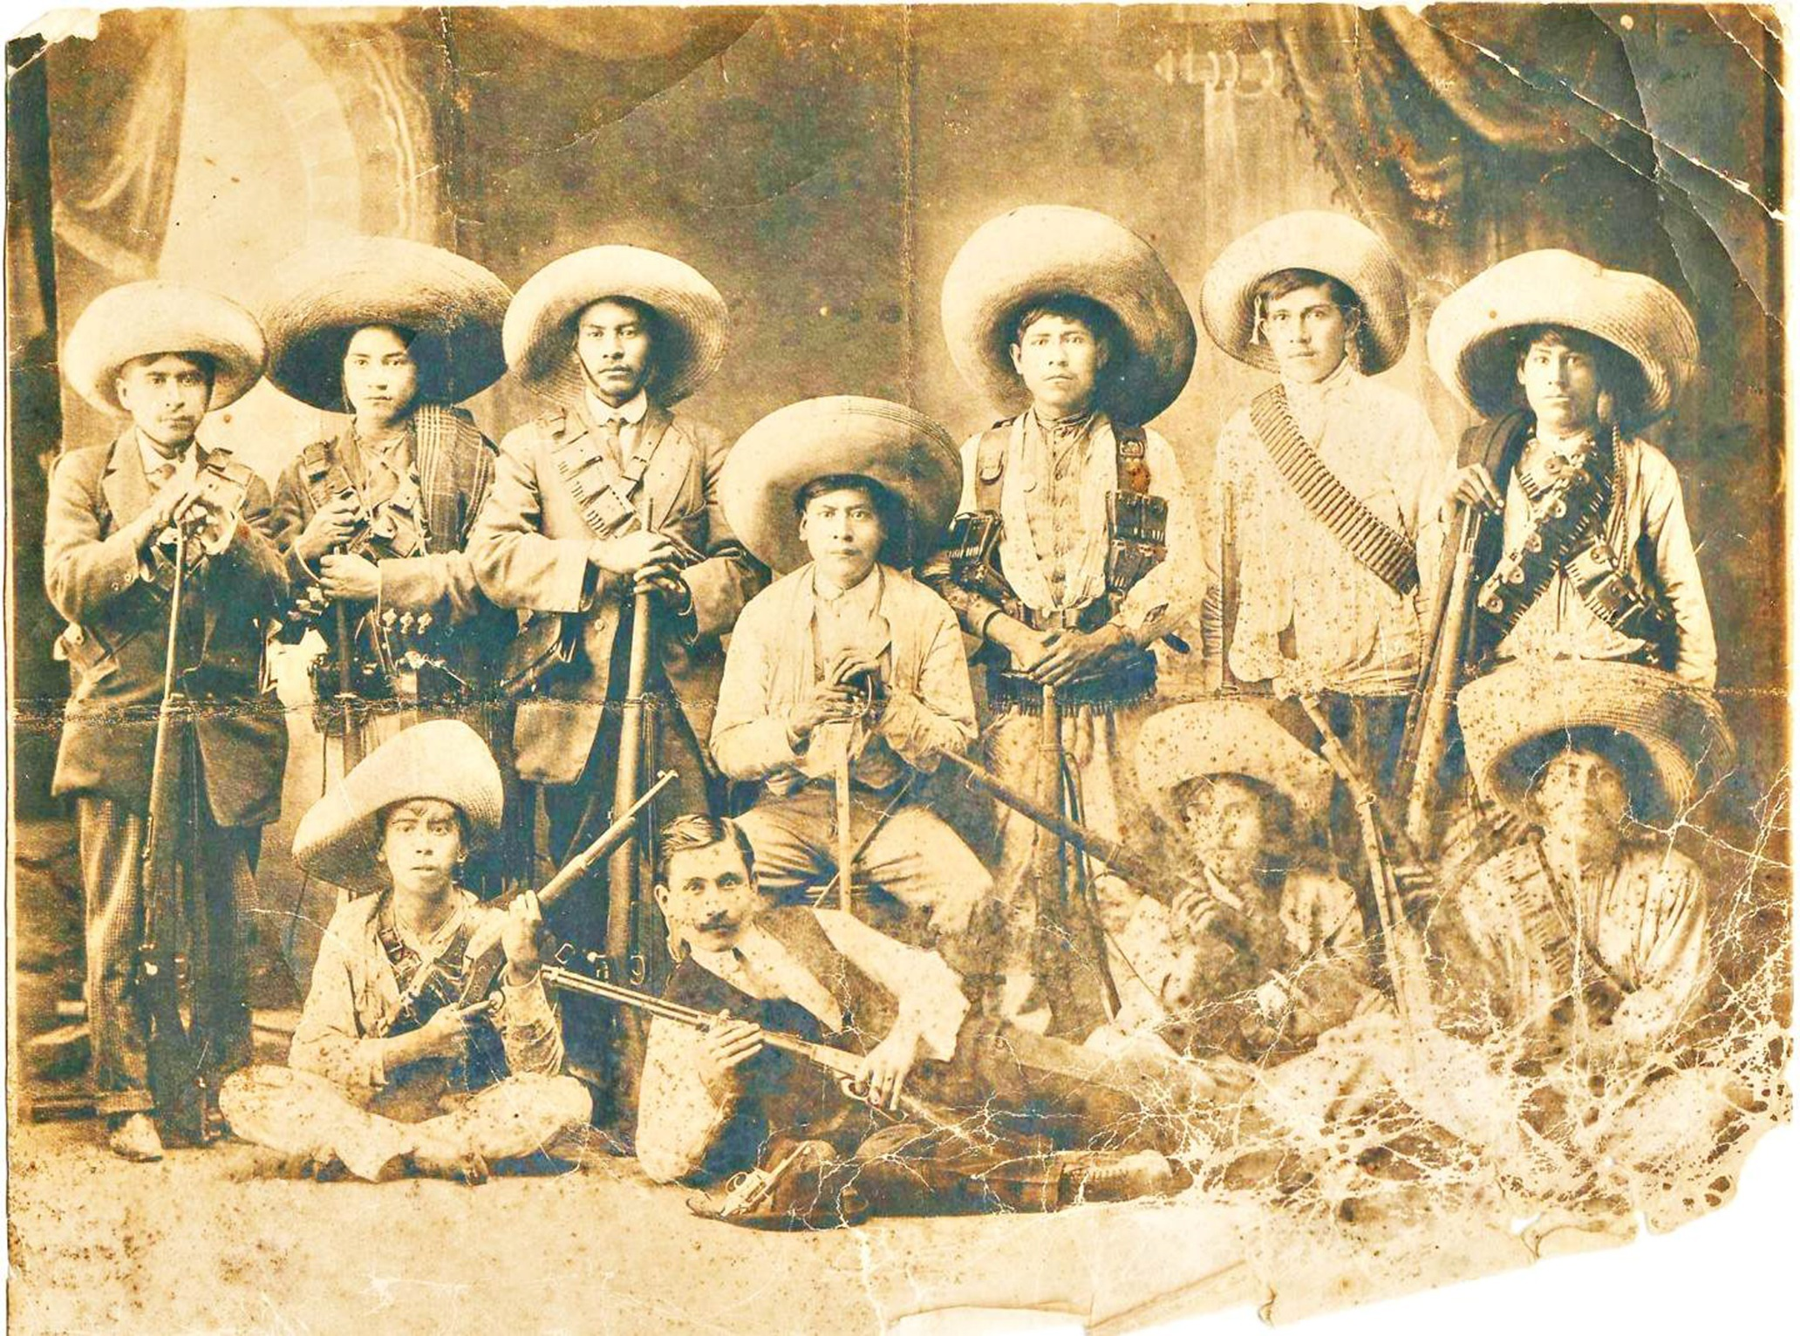
General Eustaquio Durán y zapatistas de Tepoztlán, Morelos
Notes:
Además, según el diario carrancista llamado El Demócrata, en la Maestranza Nacional, se fabricaban espoletas para granadas de gas asfixiante, ordenadas por Pablo González, con maquinaria que el coronel Alfredo Breceda trajo de Estados Unidos.
En aquel año, las granadas asfixiantes se preparaban con fosgeno, un gas letal, incoloro y con olor agradable, como heno recién cortado o como maíz verde. Los síntomas de asfixia no son inmediatos, aparecen en el transcurso de un día y solamente por medio de una radiografía de pecho se puede saber de manera rápida si una persona fue expuesta al fosgeno. Precisamente, las granadas de fosgeno son las que necesitan espoletas especiales.
La prensa oficial informará que el gobierno de Carranza estableció una fábrica de sustancias químicas en la ciudad de México, “para proveer a las fuerzas constitucionalistas en campaña”. Pablo González visitó la fábrica, en las instalaciones militares de Popotla, y se mostró muy complacido.
La producción de las granadas de gas asfixiante, ordenada por Pablo González para la guerra de exterminio —con apoyo de Carranza y de Estados Unidos— es constitutiva de crimen de guerra; violó la Declaración de La Haya de 1899, que expresamente prohibió el uso de gases asfixiantes.

Slide 22
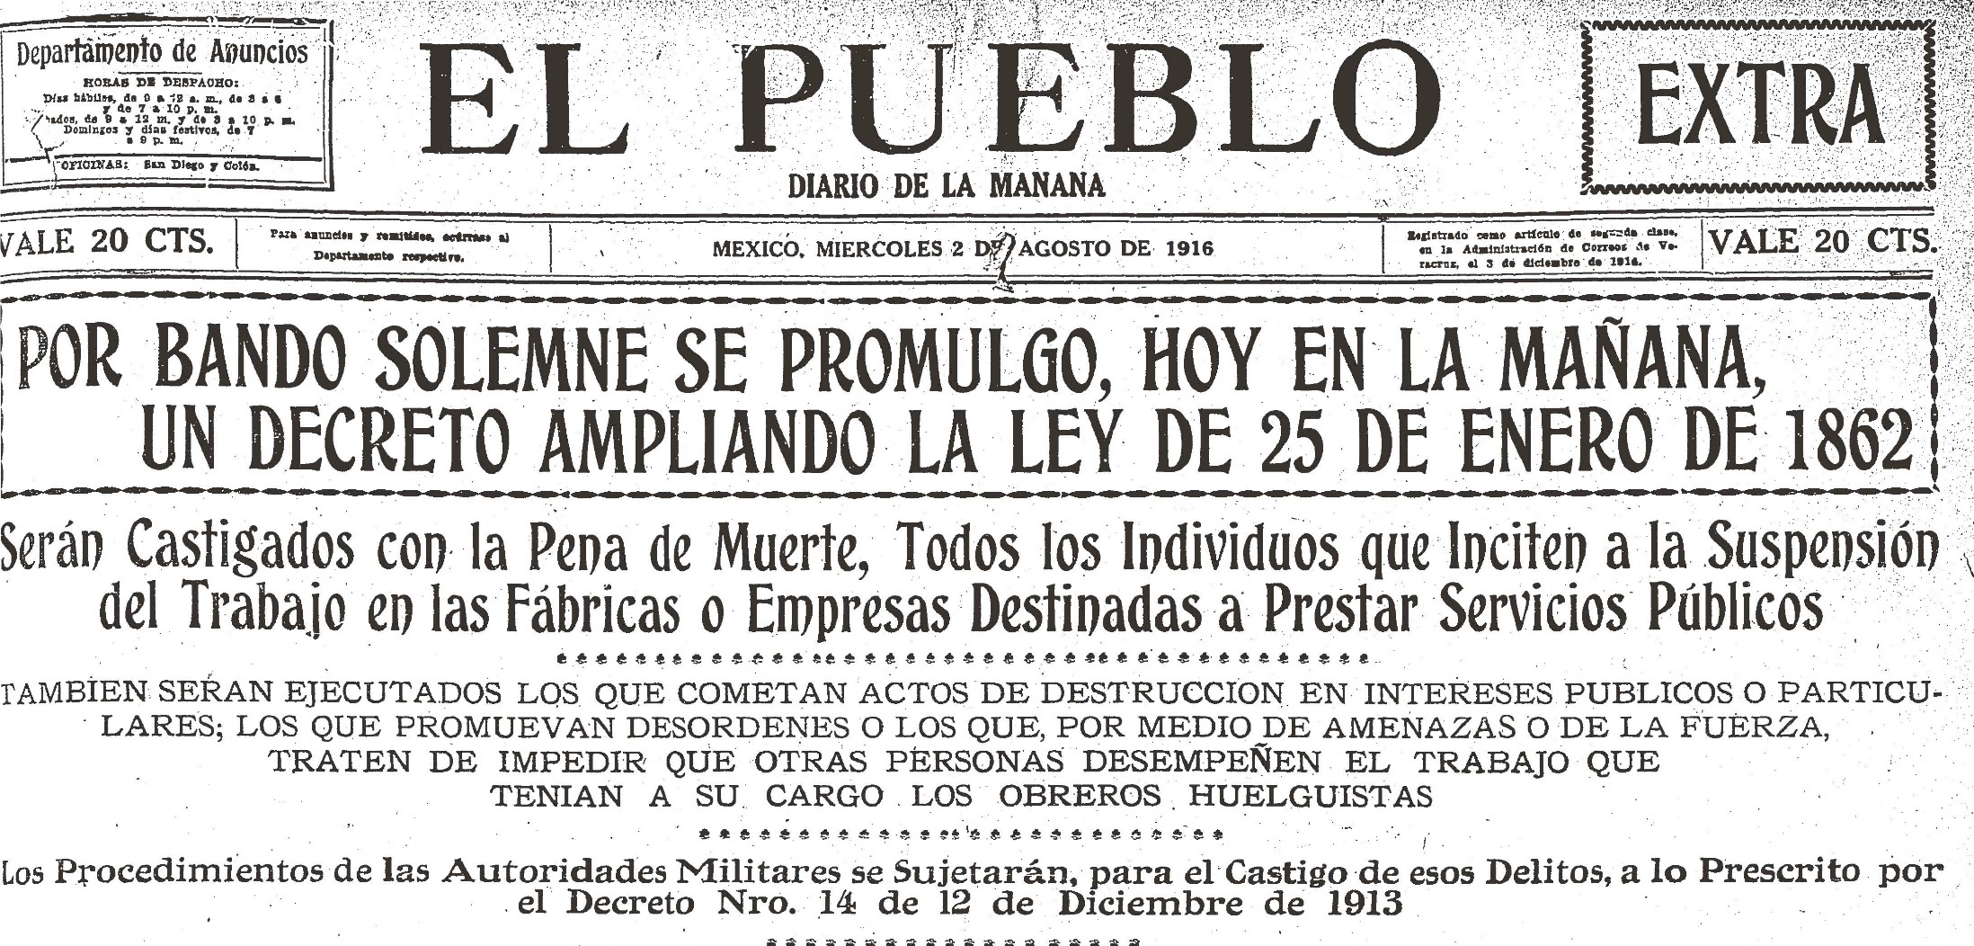
Carranza impuso el procedimiento militar de Victoriano Huerta,
contra los trabajadores en huelga.
Notes:
A finales de 1915, los mineros de El Oro declararon una huelga general para conseguir aumento de salarios, jornada de 8 horas y que los trabajadores que sólo laboraban tres días a la semana pudieran hacerlo seis días. Y, aunque el paro laboral sólo fue por dos días, esto será suficiente para que el general Pablo González hiciera una proclama en contra de “la tiranía proletaria”.
Advirtió que, si los obreros se extralimitan y obran con violencia, en cualquier forma, contra las personas o intereses capitalistas, sus fuerzas militares intervendrían para dar “garantías a los ofendidos y exigir responsabilidades a los culpables”.
Después, por bando solemne, Venustiano Carranza decretará la pena de muerte contra todos los individuos que inciten a la suspensión del trabajo en fábricas o empresas.
Como argucia legal, Carranza utilizó sin pudor alguno un decreto de la dictadura de Victoriano Huerta.

Slide 23
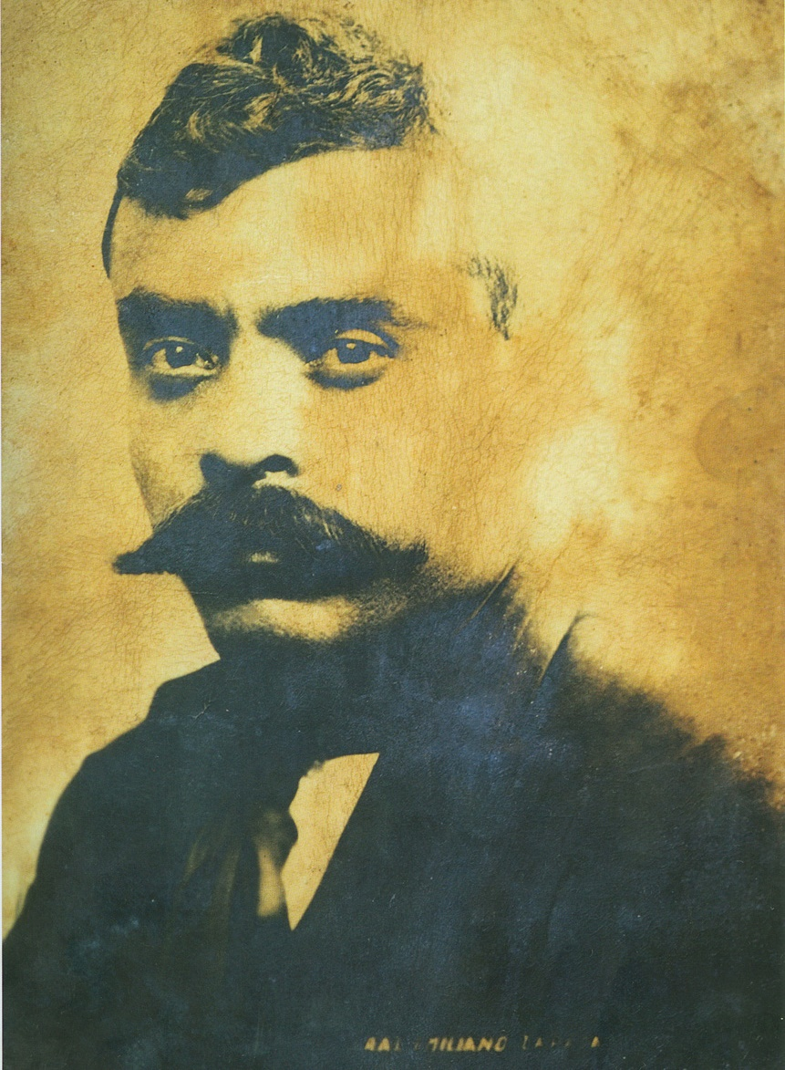
Notes:
Al inicio de la primera invasión carrancista a Morelos, y también al inicio de la invasión yanqui en Chihuahua, Emiliano Zapata lanzó un manifiesto en que señaló quién era Carranza. El documento dice, textualmente:
Venustiano Carranza empezó siendo un servidor incondicional de Porfirio Díaz; fue senador, esto es, vulgar cumplimentador de consignas durante más de diez años, sin que en todo ese tiempo levantara jamás su voz para una protesta ni pensara enfrentarse una vez siquiera con la dictadura. Hizo, sí, magníficos negocios; acrecentó su fortuna y aprovechó su influencia para aumentar sus propiedades en Coahuila, en donde ha poseído y posee grandes extensiones de tierras…
Hacendado, senador porfirista, negociante sin escrúpulos, político intrigante y convenenciero; gobernante identificado con los intereses de los ricos, sus iguales y sus amigos… Tal es, en síntesis, la poca edificante historia del personaje que los bribones y los imbéciles se empeñan en ensalzar como el más grande revolucionario de México…
Más impúdico que Huerta, más desvergonzado que Santa Anna, cien veces más infame que Porfirio Díaz, ha solicitado él mismo la intervención extranjera; ha ido a pedir de rodillas al gobierno norteamericano que lo ayude en su lucha contra Francisco Villa…
El general en jefe, Emiliano Zapata
Cuartel General en Tlaltizapán, 29 de mayo de 1916.

Slide 24
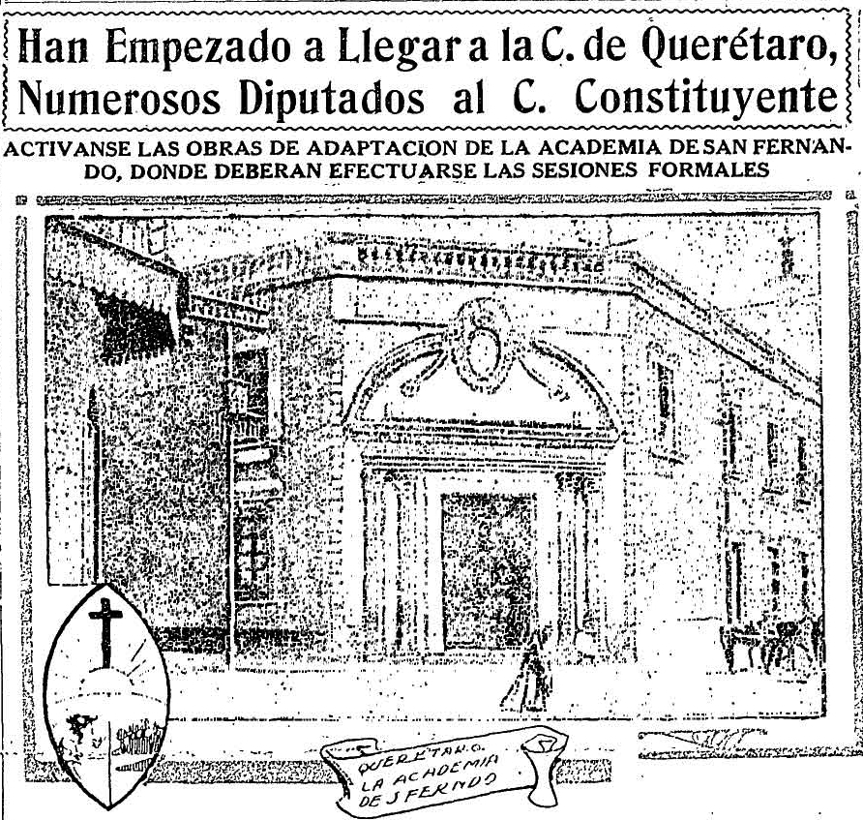
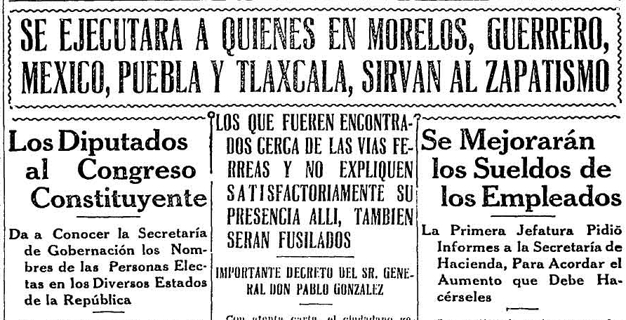
El Demócrata
14 de noviembre de 1916.
Notes:
Asimismo, en 1916, el ejército carrancista llevó a cabo una guerra genocida contra la revolución campesina, a la que consideró por decreto “como simples hordas vandálicas, sin más bandera que el asesinato, la destrucción y el pillaje… con criminal espíritu… [y] actos de inaudita barbarie”.
Bajo esas consideraciones, el ejército carrancista decretó en Morelos, Guerrero, Puebla, Estado de México, Tlaxcala y distritos del Estado de Hidalgo:
Artículo primero.— Serán pasados por las armas… Todo individuo que directa o indirectamente preste sus servicios al zapatismo... Los que transiten por cualesquiera caminos y veredas, sin salvoconducto... Los que fueren encontrados cerca de las vías férreas y no expliquen a satisfacción su presencia... Todos los que, debiendo haberse concentrado… fueren encontrados fuera de los puntos de concentración correspondientes. (…)
No hay ningún secreto. El carrancismo hizo una guerra genocida, contrarrevolucionaria, a la población civil en el territorio zapatista.
Simultáneamente a ese decreto de muerte, los diputados del Congreso Constituyente llegaban a Querétaro.

Slide 25
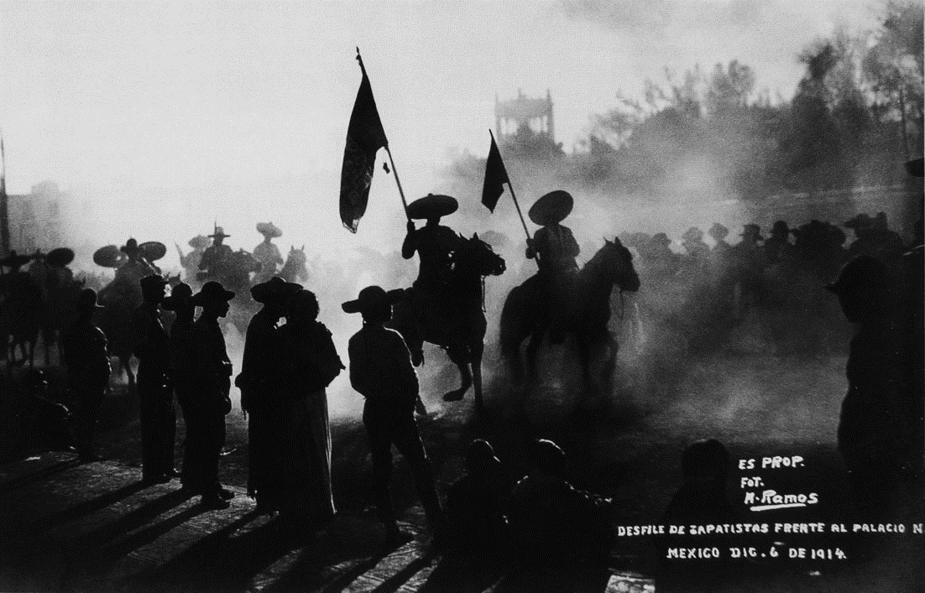
Gobierno del pueblo
Ejército Libertador,
zócalo de la Ciudad de México, 6 de diciembre de 1914.
Notes:
Los campesinos revolucionarios derrotaron la primera invasión carrancista. En febrero de 1917, las tropas al mando de Pablo González fueron expulsadas de Morelos.
Inmediatamente, comenzaron las tareas para reorganizar las fuerzas del pueblo y su Ejército Libertador.
Cuartel General en Tlaltizapán. El 17 de marzo de 1917, Emiliano Zapata expidió la Ley General Administrativa para el Estado de Morelos bajo el siguiente principio: “Uno de los grandes anhelos de la revolución es el gobierno del pueblo por el pueblo”.
Para la revolución campesina, las decisiones fundamentales de la vida económica, social y política radican en el pueblo, no en los privilegiados ni en los funcionarios públicos.
Gobierno del pueblo por el pueblo subvirtió, radicalmente, la pirámide de la estructura de poder existente.

Slide 26
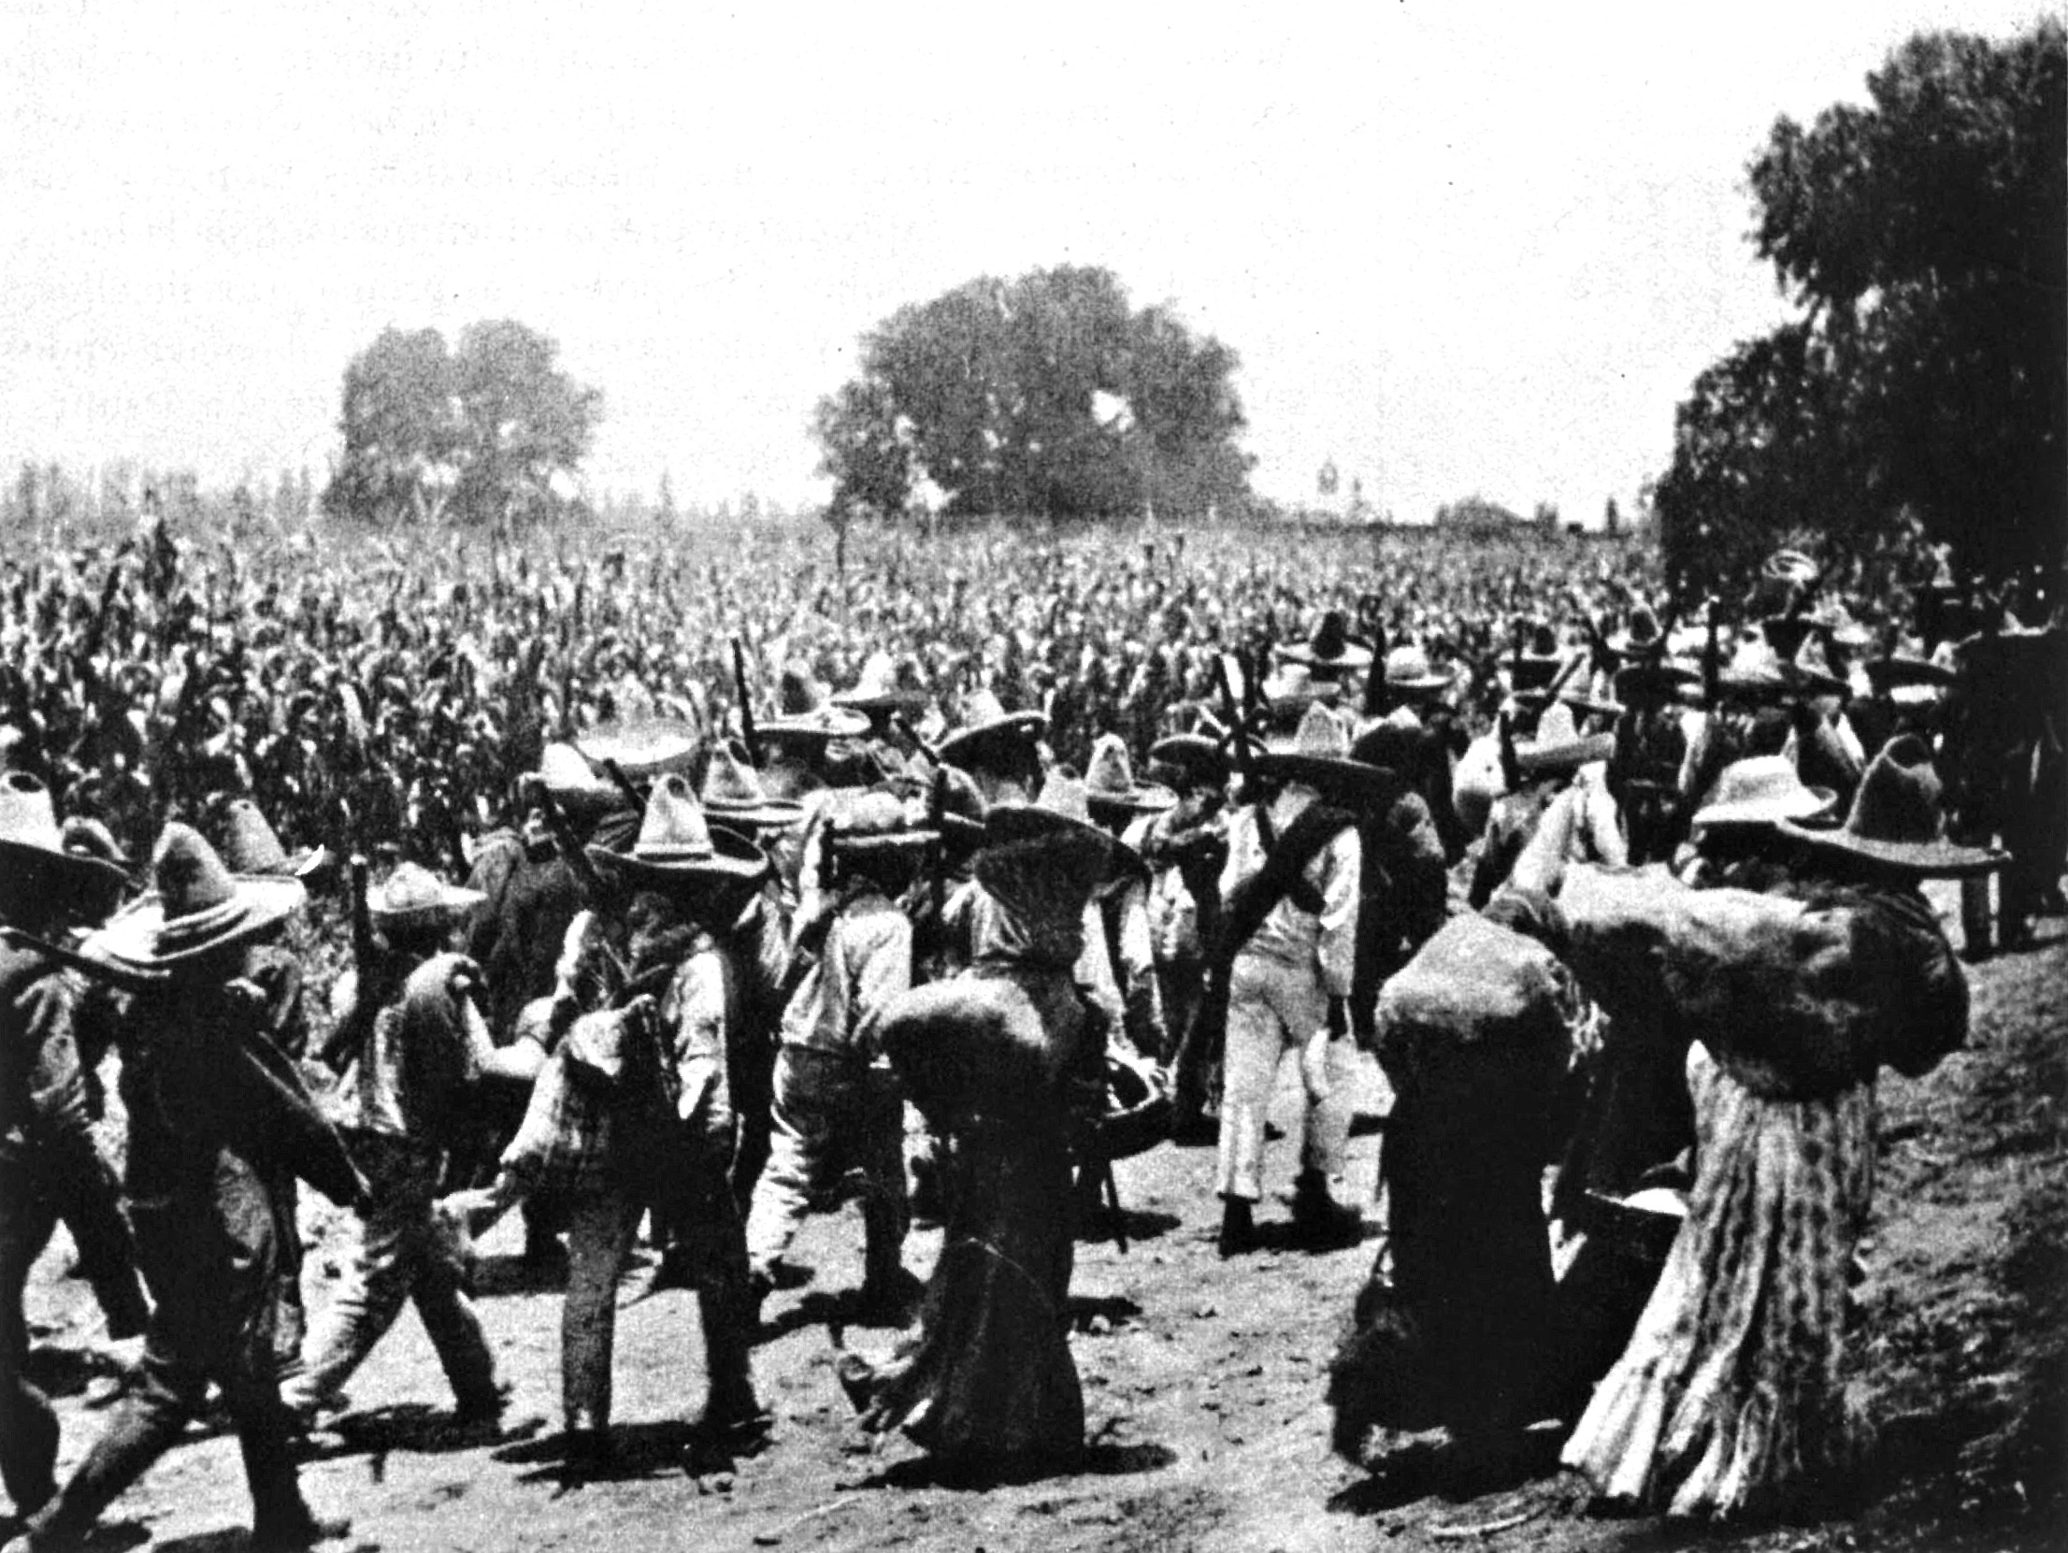
Notes:
Ley General de Funcionarios y Empleados Públicos, Cuernavaca, Morelos.
Las legítimas aspiraciones del pueblo no podrán conseguirse mientras en las esferas gubernamentales tengan cabida individuos acostrumbrados a tiranizar y explotar a los trabajadores.
Todo funcionario público, cualquiera que sea su categoría, deberá pertenecer a las clases trabajadoras de la sociedad. En consecuencia, serán excluidos de las esferas gubernamentales los que NO tengan necesidad de trabajar para subsistir.
Se concede acción popular para denunciar los fraudes cometidos contra la nación, los cohechos y sobornos de funcionarios y empleados públicos.
Los sueldos de funcionarios y empleados públicos no excederán de la cantidad que baste a su propia subsistencia y a la de su familia. Por lo tanto, se suprimen los sueldos llamados de representación y todo otro gasto que sirva para sostener la ostentación y el lujo.
Se apreciará que, para los zapatistas, gobierno del pueblo significó el gobierno de los trabajadores, excluyendo radicalmente a los tiranos y a los explotadores.

Slide 27
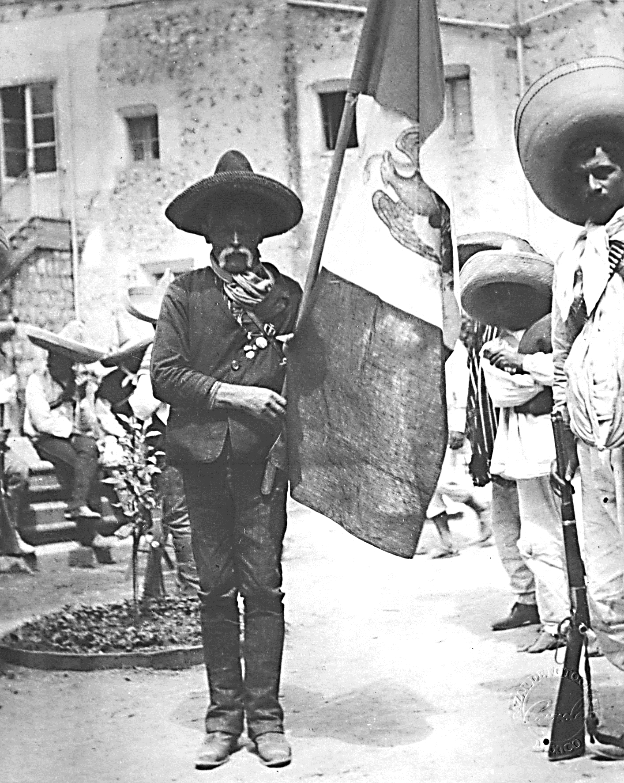
Notes:
En la Revolución del Sur, las mismas leyes debían estar subordinadas a la decisión del pueblo. Así lo indica la Ley sobre la sujeción al plebiscito, expedida en Cuernavaca el 8 de enero de 1916.
El voto popular no falseado garantiza el ejercicio de la soberanía y por eso los tiranos y los políticos venales siempre han tratado de burlar el sufragio nacional.
El concepto justo de una efectiva y real democracia supone la práctica del voto, no solamente con el fin de elegir mandatarios o representantes del pueblo sino, lo que es más trascendente, con el fin de aprobar o reprobar las leyes por medio de nuestro voto popular, el llamado plebiscito o referendum.
Aceptado universalmente el principio de que la soberanía reside esencial y originariamente en el pueblo, deben también aceptarse las consecuencias de tal principio.
En consecuencia:
Las leyes fundamentales de la república deberán sujetarse a la voluntad del pueblo expresada por medio del plebiscito.
Ratificada una ley por el pueblo deberá ser puntualmente cumplida y ninguna autoridad podrá invalidarla o desconocerla.
Se reconoce el derecho de rebelión para derrocar a los mandatarios infieles a los legítimos mandatos del pueblo.

Slide 28
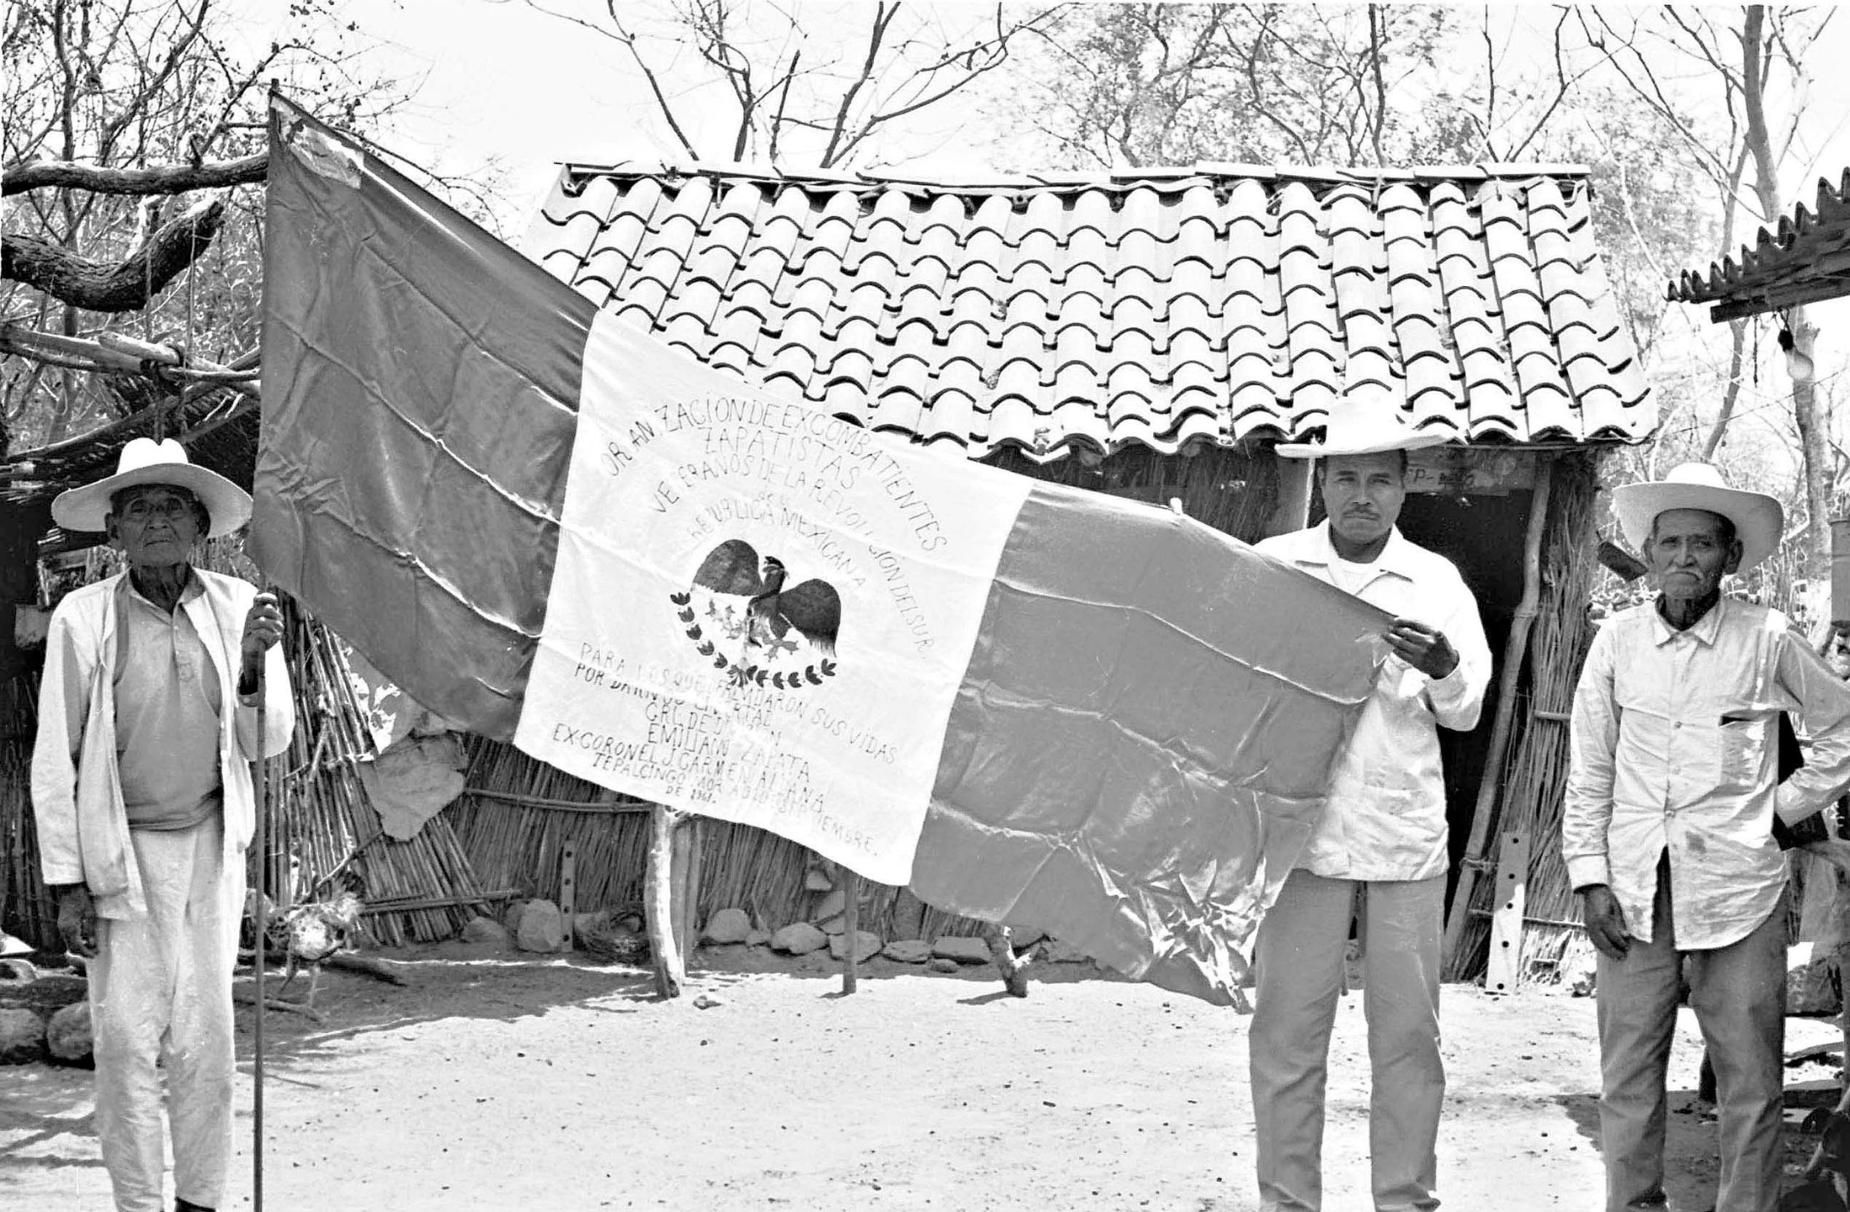
Emancipación de los Municipios
Notes:
Emancipación de los Municipios
El 15 de septiembre de 1916, Emiliano Zapata expidió la Ley General sobre Libertades Municipales. Dice:
- Los pasados dictadores ahogaron la independencia de los municipios, sometiéndolos a la férrea dictadura de los Gobernadores y Jefes Políticos, que sólo atendían a enriquecerse a costa de los pueblos.
La libertad municipal es la primera y más importante de las instituciones democráticas, toda vez que nada hay más natural y respetable que el derecho que tienen los vecinos de un centro cualquiera de población, para arreglar por sí mismos los asuntos de la vida común y para resolver lo que mejor convenga a los intereses y necesidades de la localidad.
La libertad municipal resulta irrisoria, si no se concede a los vecinos la debida participación en la solución y arreglo de los principales asuntos de la localidad. De no ser así, y de no estar vigilados y controlados los Ayuntamientos, únicamente se logrará el establecimiento de un nuevo despotismo, el de los munícipes y regidores identificados o manejados por los caciques de los pueblos. Y por eso conviene, para evitar abusos y negocios escandalosos o tráficos inmorales, someter a la aprobación de todos los vecinos los asuntos más importantes de la existencia comunal.

Slide 29
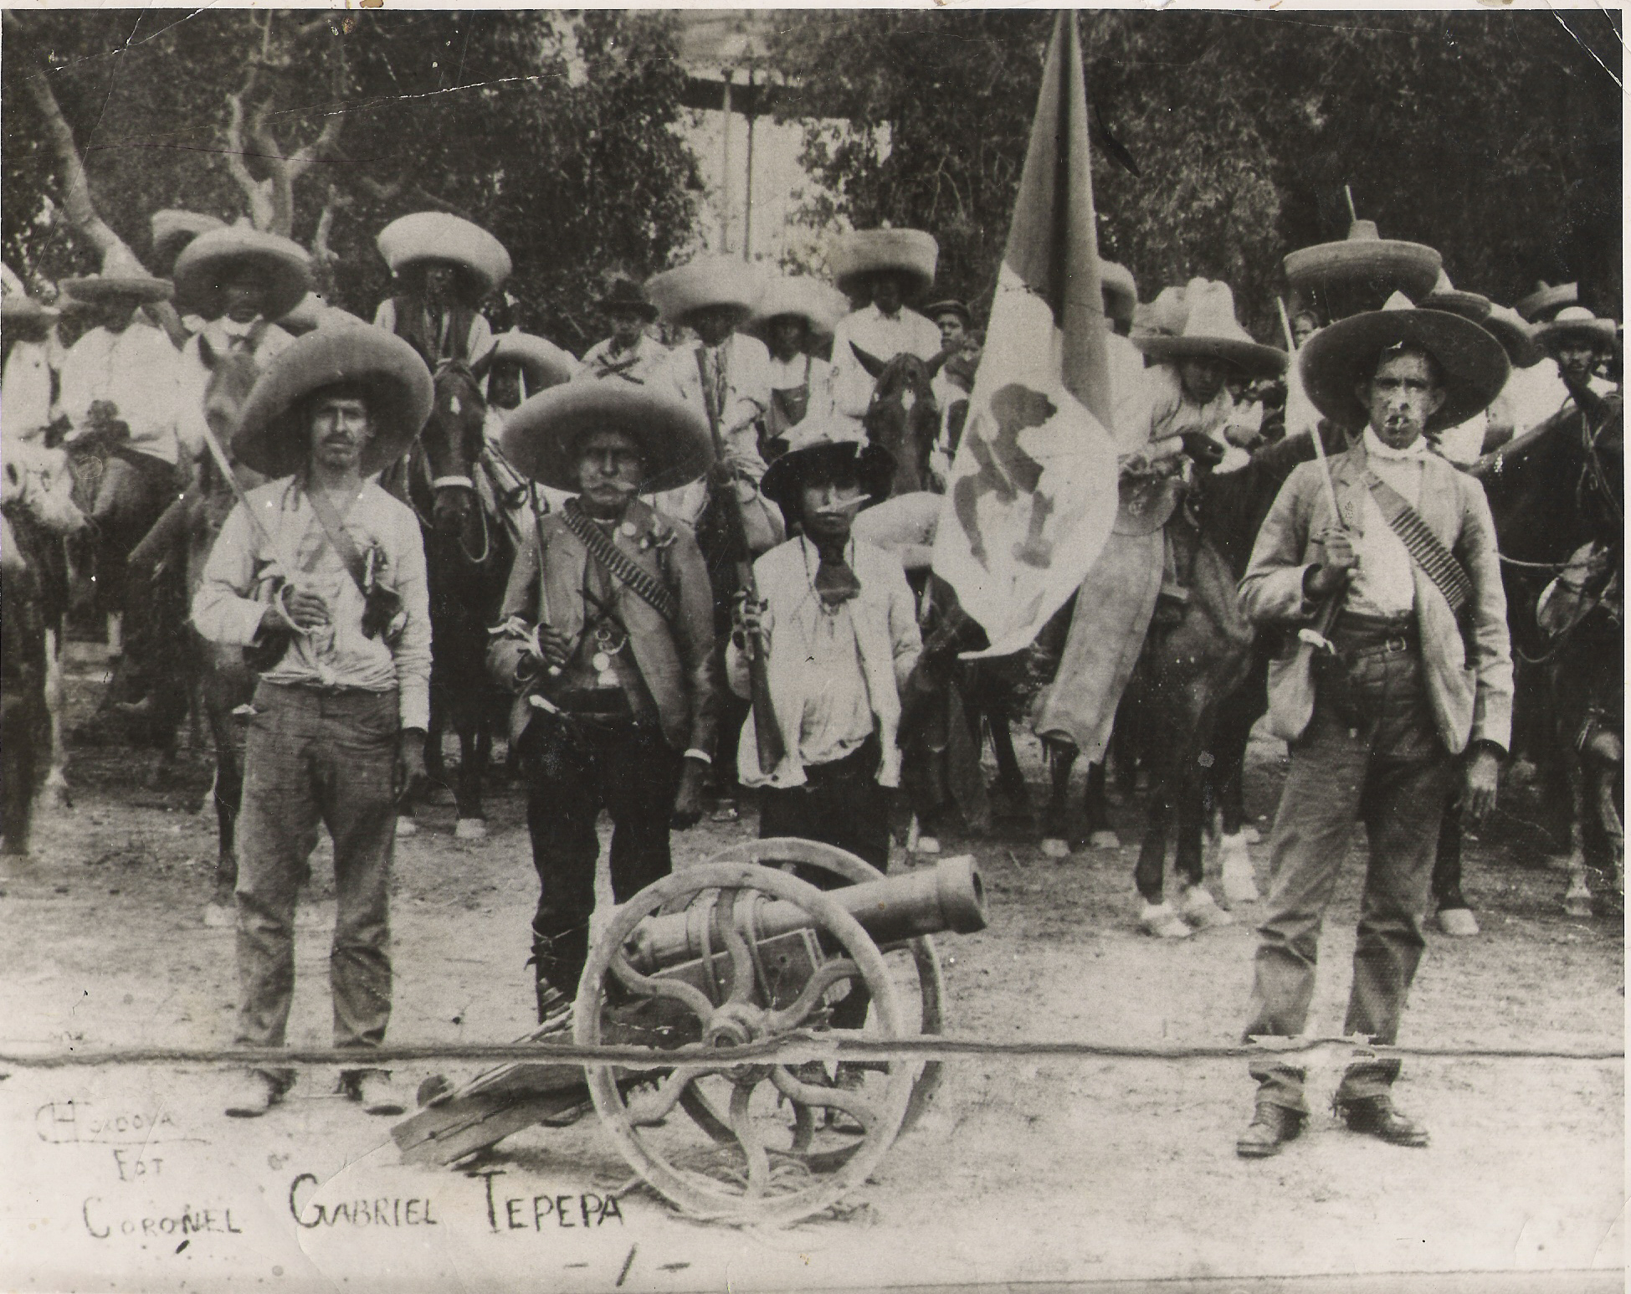
Notes:
Por tanto:
Se declara emancipados de toda tutela gubernativa, los diversos municipios de la República.
En consecuencia, cada municipio gozará de absoluta libertad para proveer las necesidades locales y para expedir los reglamentos, bandos y disposiciones que juzgue necesarias para su régimen interior.
El municipio estará representado y regido por un Ayuntamiento electo popularmente, en el concepto de que la elección será directa y en ella tomarán parte todos los ciudadanos que tengan el carácter de domiciliados.
Las sesiones de los Ayuntamientos serán enteramente públicas.
La corporación municipal deberá someter el estudio y la rectificación de los asuntos a la junta general de todos los vecinos del municipio.
Los munícipes aisladamente, o los Ayuntamientos en masa, podrán ser destituidos si así lo acuerda el vecindario en junta general, por el voto de la mayoría de los ciudadanos allí reunidos.
Con los fondos municipales, deberán establecerse el mayor número de escuelas primarias.

Slide 30
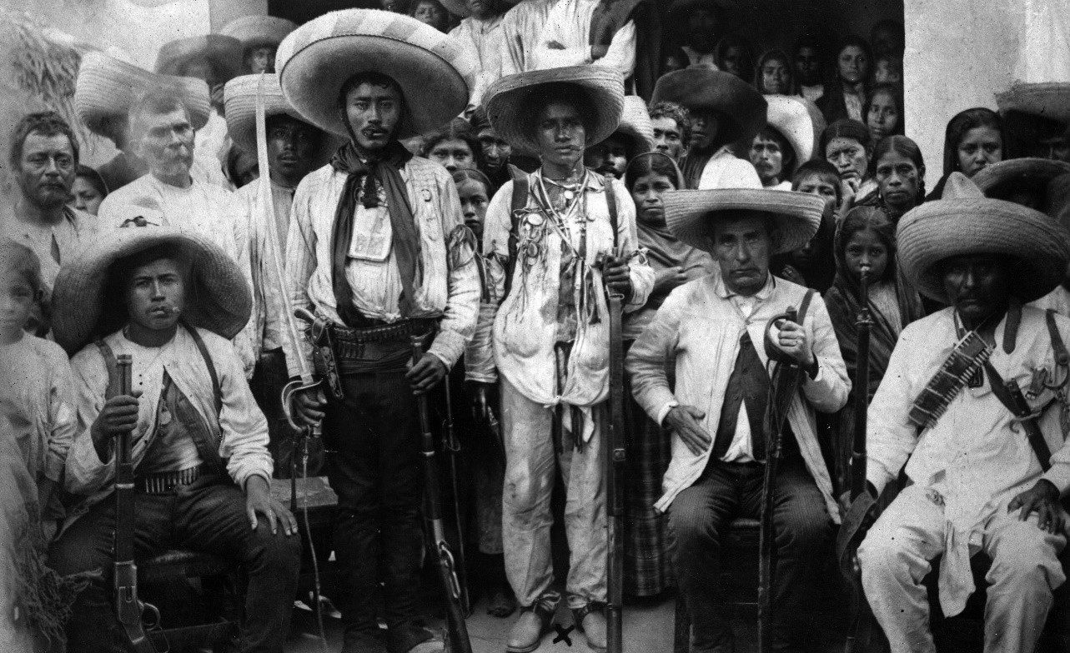
Emancipación de la Mujer
Coronela Carmen Robles
Notes:
Emancipación de la Mujer
Desde la Convención de 1915, en la ciudad de México, los zapatistas presentaron una propuesta para “favorecer la emancipación de la mujer por medio de una juiciosa ley sobre divorcio, cimentando la unión conyugal sobre la mutua estimación y el amor, y no sobre las mezquindades del prejuicio social”.
Posteriormente, a finales de ese año, en Cuernavaca, proclamaron una ley sobre el matrimonio. Dice:
No habiendo querido ni debido el hombre o la mujer sacrificar su libertad al unirse en matrimonio… la ley no puede sancionar en ningún caso la pérdida o el menoscabo de la libertad humana y, en consecuencia, declara que los esposos son libres para vivir unidos o separados.
La unión constante y carnal de un hombre y una mujer por cinco años, hace presumir el matrimonio natural; y aunque en él no haya intervenido la autoridad para declararlo, se considerará como legítimo para todos sus efectos.
Cesa la distinción entre los llamados hijos legítimos, naturales y espúreos. En lo sucesivo todos gozarán de iguales derechos.

Slide 31
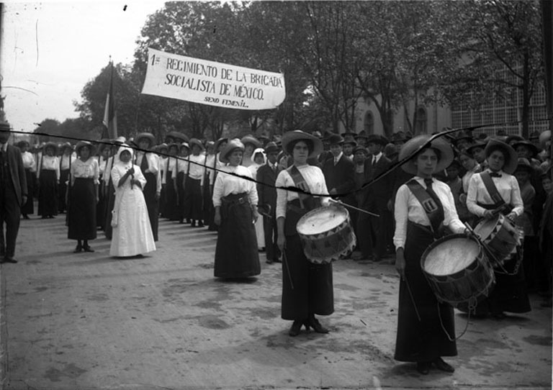
Educación
Marcha de profesoras zapatistas del D. F.
1er. Regimiento de la Brigada Socialista de México
Sexo Femenil, 21 de marzo de 1915.
Notes:
Educación
La revolución campesina también estableció principios para la Educación:
Las mejores escuelas, por lo que respecta a lo material y a lo técnico, se encuentran en la capital de la república… y los niños y los hombres de las montañas y de las rancherías permanecen envueltos en las densas tinieblas del no saber…
La enseñanza será gratuita, obligatoria y laica, y se procurará que los maestros sean bien remunerados, respetados y libres.
Se procederá a la fundación de Escuelas Nacionales en toda la extensión del territorio mexicano, prefiriendo siempre los pequeños poblados, a donde no hubiere llegado la acción educativa.

Slide 32
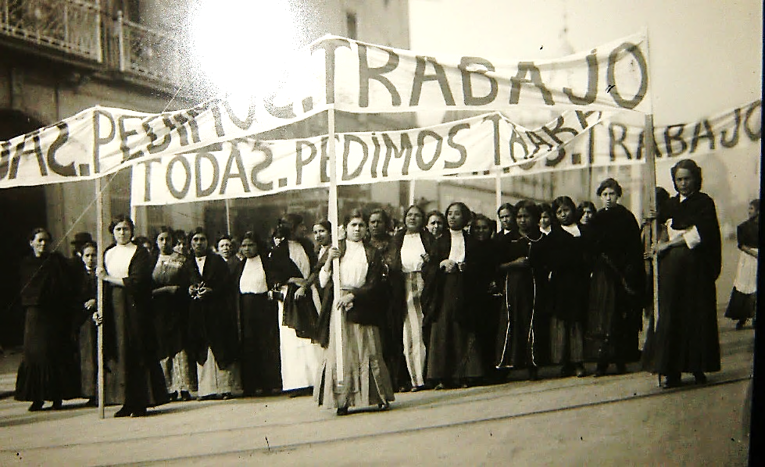
Organizaciones del pueblo
Notes:
Organizaciones del Pueblo
A fin de que se pudiera ejercer efectivamente el gobierno del pueblo por el pueblo, la Revolución del Sur planteó que era indispensable la organización del propio pueblo de manera independiente; incluso, independiente de la propia organización armada, elEjército Libertador
Los zapatistas plantearon, textualmente, que:
A la acción de las armas carrancistas, había que contestar con una vigorosa acción social. Por esto se pensó en organismos ejecutivos, modestos y formados por individuos de la clase trabajadora.
Estas organizaciones fueron las Juntas de Reformas Revolucionarias en cada municipio.

Slide 33
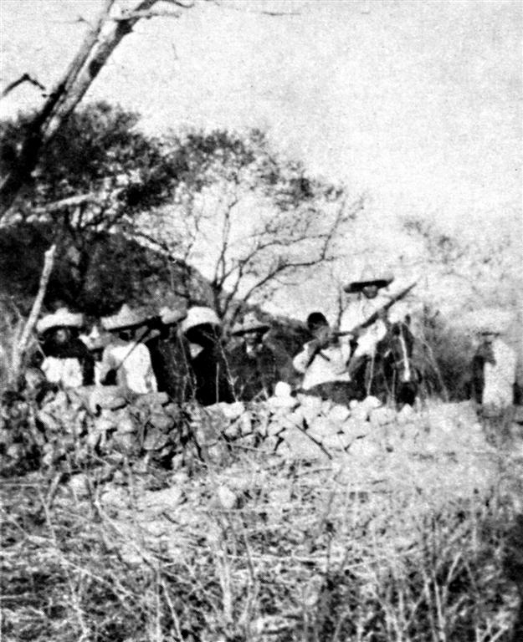
Notes:
El decreto respectivo dice:
Siendo necesario para la mayor eficacia de la acción revolucionaria la formación de organismos de ejecución y propaganda en la mayor parte posible del territorio nacional:
Procédase a establecer, bajo la denominación de Juntas de Reformas Revolucionarias, órganos de acción y de propaganda revolucionarias.
En cada cabecera de municipalidad se constituirá una Junta de Reformas Revolucionarias…
Serán atribuciones de las Juntas de Reformas Revolucionarias… constituirse en Tribunales Especiales de Tierras… y en Tribunales Especiales de Trabajo… Dar a conocer al pueblo sus verdaderos derechos por medio de la prensa, conferencias, conversaciones, etcétera, invitándolo a ejercerlos con virilidad y a tomar resueltamente posesión de las tierras usurpadas por los hacendados… Velar por el pronto y exacto cumplimiento de las leyes emanadas de la revolución…

Slide 34
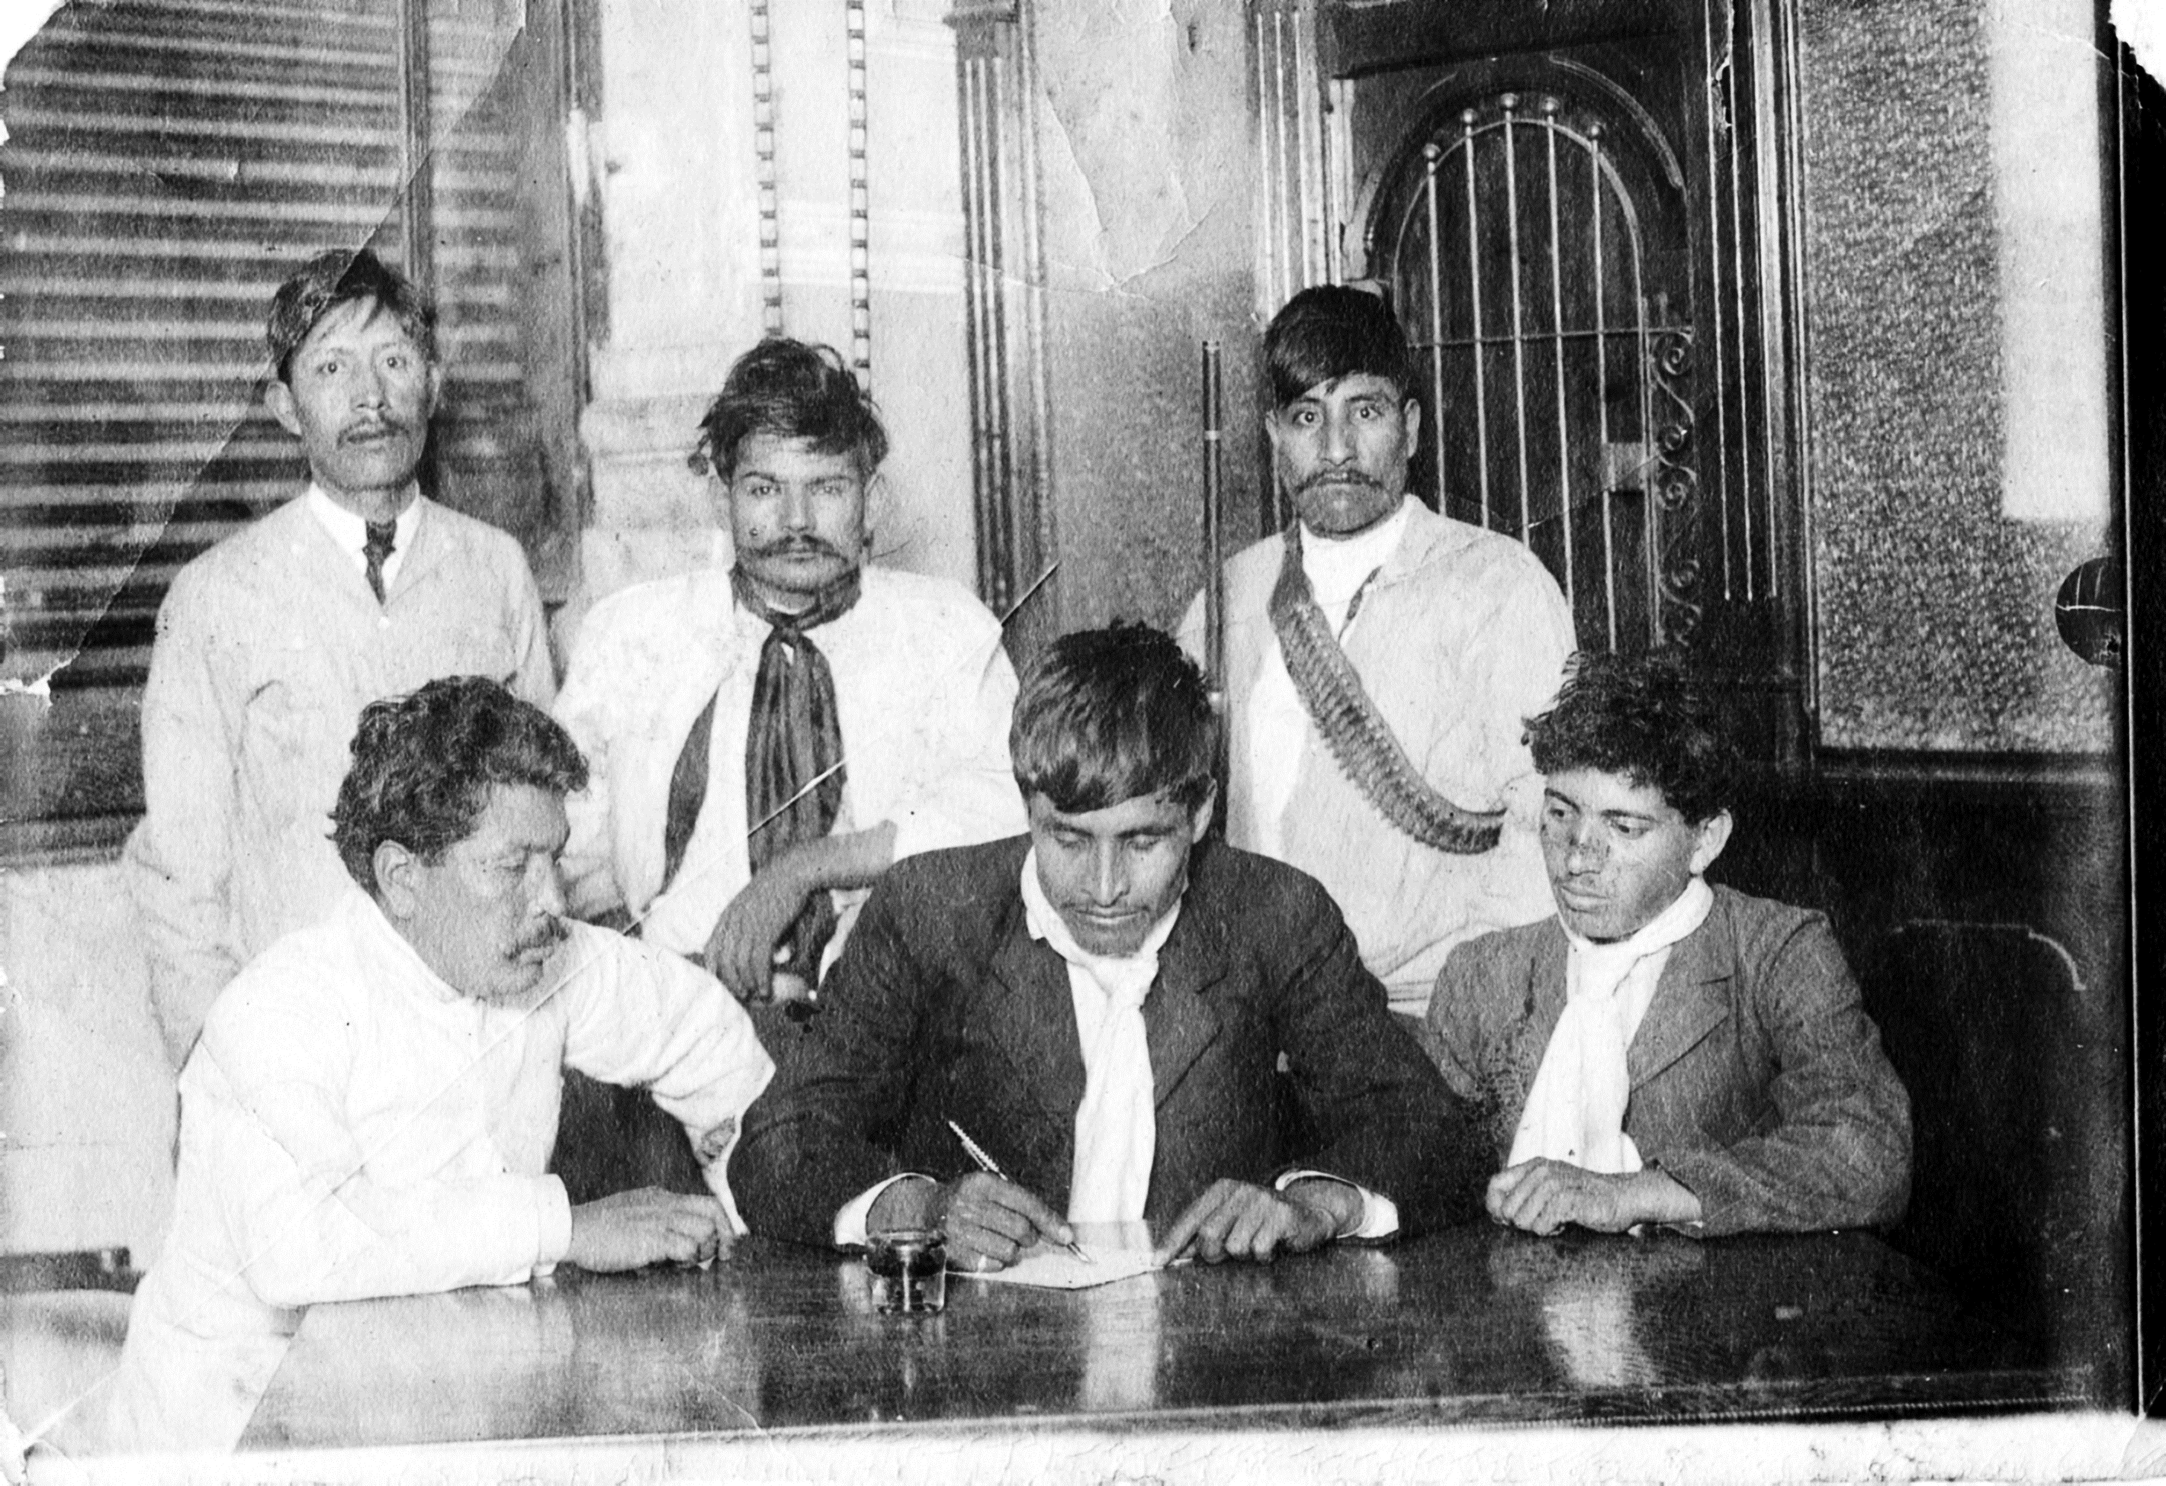
General Herminio Chavarría, Aztahuacán, Iztapalapa, Distrito Federal.
Notes:
Posteriormente, se organizaron las Asociaciones Defensoras de los Principios Revolucionarios, en todo el Estado de Morelos y parte del Estado de Puebla.
Las tareas de estas organizaciones fueron:
Dar a conocer, tanto al elemento armado como a los vecinos pacíficos, los manifiestos, leyes y circulares que expida el Cuartel General del Sur; explicando los fines que persigue la revolución.
Fomentar, con igual cuidado, la instrucción de la niñez y de la juventud a los que también explicará en forma adecuada los ideales revolucionarios.
Vigilar el exacto cumplimiento de los principios revolucionarios, principalmente, los relativos a la cuestión agraria.
Mediar pacíficamente en los conflictos que surjan entre las autoridades civiles y los jefes militares [zapatistas] o clase de tropa revolucionaria.
Nombrar, entre sus miembros, oradores que den conferencias periódicas y que recorran los pueblos de la respectiva jurisdicción, haciendo propaganda en favor de los principios revolucionarios.
Tomar parte en las elecciones de toda clase de autoridades, formulando candidaturas que garanticen los intereses del pueblo.
Procurar que la propaganda llegue hasta el seno de las familias y que los jefes de éstas inculquen a sus hijos y demás familiares los buenos principios.

Slide 35
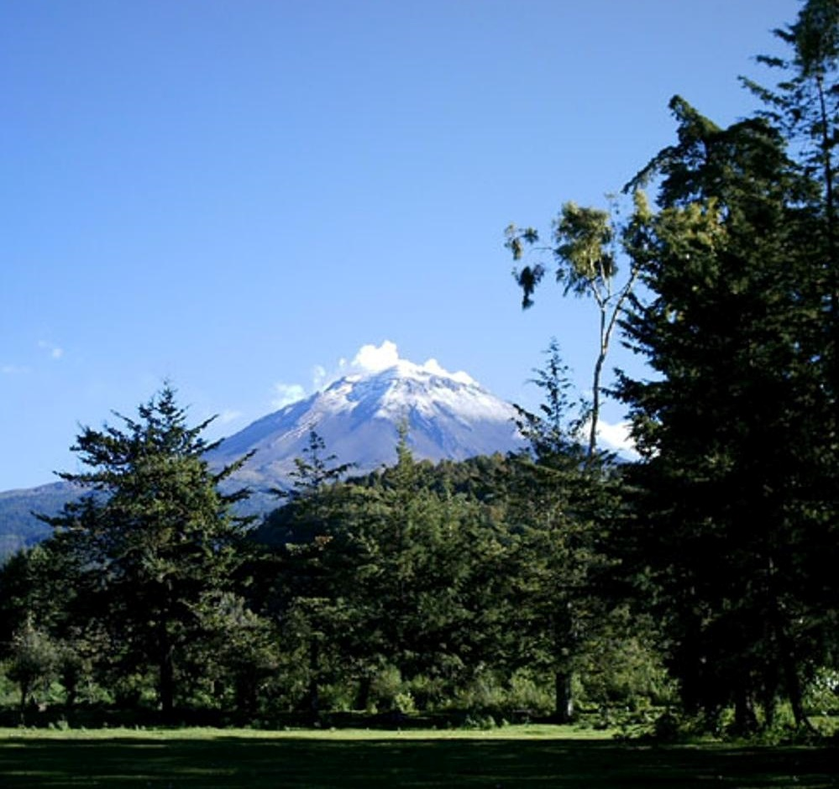
Tochimilco, Puebla.
Notes:
Para formar parte de estas organizaciones populares debían cumplirse los siguientes requisitos: ser mayor de 21 años, ser vecino del lugar, saber leer y escribir. No haber explotado en ninguna época a los vecinos del pueblo. Ser revolucionario o cuando menos simpatizar con los principios que defiende la revolución.
En el distrito de Tochimilco, la Asociación Defensora de los Principios Revolucionarios tuvo 494 integrantes, originarios de ocho pueblos. En la primera asamblea, esta organización ordenó suspender el desmonte inmoderado en las montañas del Popocatépetl y se nombraron comisionados para inspeccionar los bosques.

Slide 36
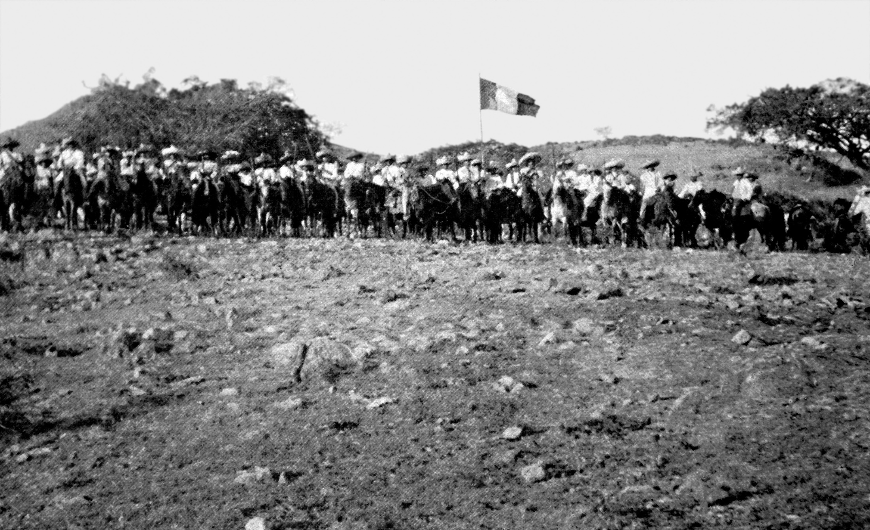
Notes:
En estas tareas organizativas, los zapatistas pusieron el énfasis en tareas específicas y en la territorialidad de la revolución. Por ejemplo, las Juntas de Reformas Revolucionarias para actuar como tribunales agrarios y laborales; las Asociaciones de Defensa de los Principios Revolucionarios, para promover la educación y difundir los ideales zapatistas.
Pero, además, en todos los aspectos se manifestó el principio colectivo: Fábricas Nacionales, Escuelas Nacionales y bandera nacional en las fotografías; la libertad municipal como la primera y más importante de las instituciones democráticas, NO el individualismo burgués; asambleas de vecinos en cada localidad, Juntas de Reformas Revolucionarias, Asociaciones Defensoras de los Principios Revolucionarios, y más.

Slide 37
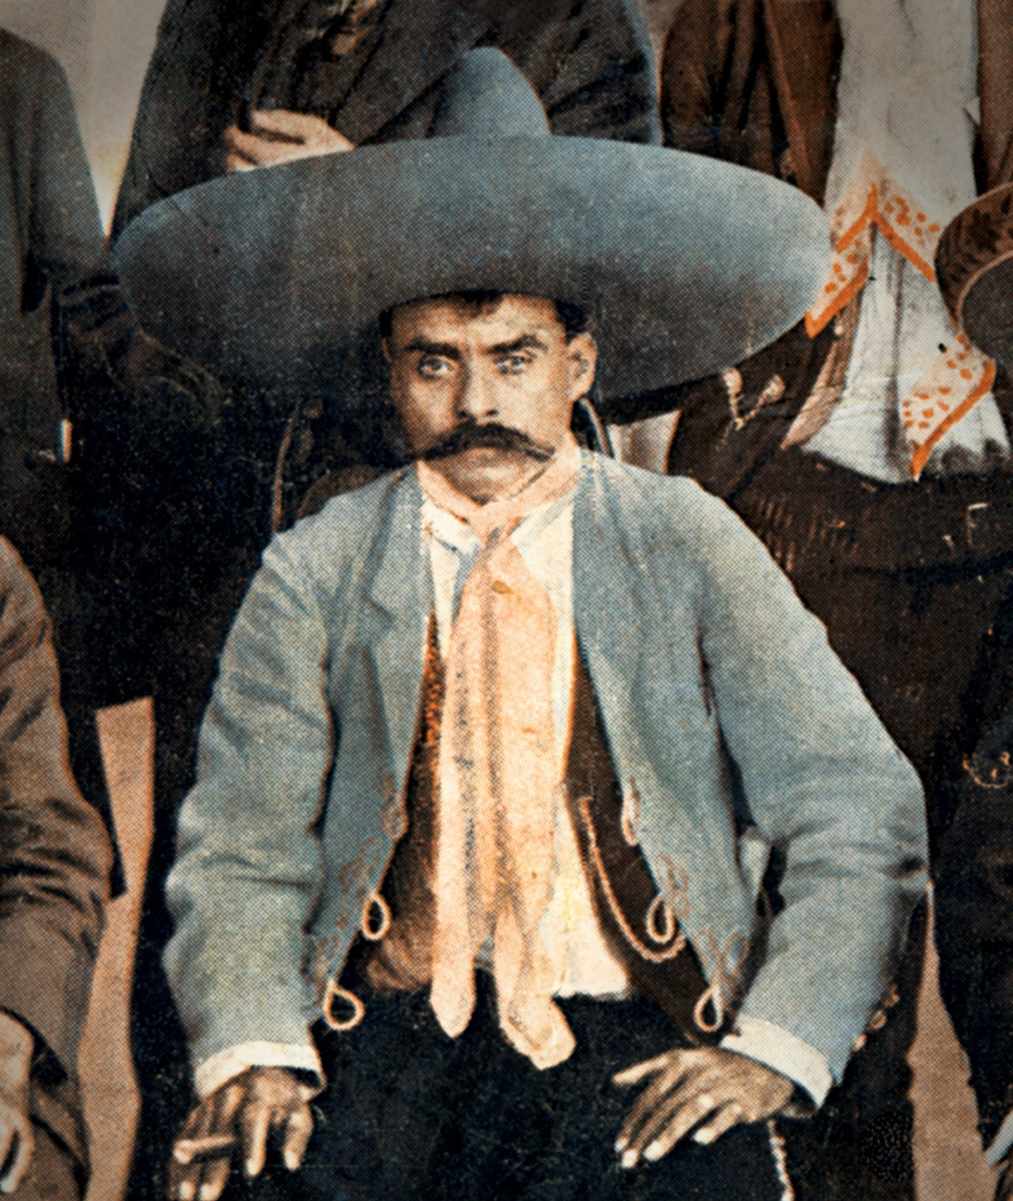
Notes:
Hace cien años, una vez más, el ejército de Estados Unidos invadió la República Mexicana. En esa ocasión, Emiliano Zapata emitió un Manifiesto dirigido Al Pueblo de México. Con esto termino.
Cuartel General en Tlaltizapán, 29 de mayo de 1916.
Y la lucha sigue: de un lado, los acaparadores de tierras, los ladrones de montes y aguas, los que todo lo monopolizan, desde el ganado hasta el petróleo. Y del otro, los campesinos despojados de sus heredades, la gran multitud de los que tienen agravios o injusticias que vengar, los que han sido robados en su jornal o en sus intereses, los que fueron arrojados de sus campos y de sus chozas por la codicia del gran señor, y que quieren recobrar lo que es suyo, tener un pedazo de tierra que les permita trabajar y vivir como hombres libres, sin capataz y sin amo, sin humillaciones y sin miserias.
Cuando esto se haya logrado, cuando el campesino pueda gritar “soy hombre libre, no tengo amos, no dependo de nadie mas que de mi trabajo”, entonces diremos los revolucionarios que nuestra misión ha concluido, entonces podrá afirmarse que todos los mexicanos tienen Patria, entonces será grande el Pueblo, poderosa y respetada la República.
El general en jefe Emiliano Zapata.
Es todo, muchas gracias.

